Slide 1


Slide 2

“ Bạn là người may mắn khi được cầm và đọc cuốn sách này. Bởi vì nơi đây lưu giữ rất nhiều những kỉ niệm đẹp của chúng tôi”

Slide 3
TUYỂN TẬP
TRUYỆN NGẮN VÀ THƠ
HAY NHẤT CỦA
TẬP THỂ 4A3
NHÀ XUẤT BẢN GIA ĐÌNH

Slide 4
Bản quyền tác phẩm được bảo hộ. Việc xuất bản, sao chụp, phân phối dưới dạng in ấn hoặc sách điện tử, phát tán trên mạng Internet, bất cứ phần nào của cuốn sách cũng cần sự cho phép của Tập thể 4A3.
Bìa minh họa: Khánh Ngọc, Hạnh Chi, Ngọc Linh, Hương Giang, Hà Minh.

Slide 5

LỜI NGỎ
Các bố mẹ nói chuyện với tôi, “Cô ơi, cuốn sách này hoàn thành sẽ là vô giá đấy cô ạ! Đây là một kỉ niệm của mỗi bạn với lớp mà chắc bọn trẻ sẽ chẳng bao giờ quên”. Tôi đọc được những dòng tin nhắn như vậy cũng thầm đồng ý. Nghĩ lại, tất cả chúng ta ai cũng đã từng là trẻ con, cũng đã từng có mơ ước của riêng mình. Tôi trước khi trở thành cô giáo, cũng từng mơ trở thành nhà thơ, nhà văn và có một cuốn sách được xuất bản. Tất nhiên, đó mãi là mơ ước vì tôi biết mình chưa đủ sức. Nhưng nay, bởi vì bọn trẻ, tôi muốn đem lại cơ hội cho chúng, nếu không sẽ bị mất đi. Những đứa trẻ tôi dạy 2 năm nay, chúng chưa phải những học trò xuất sắc nhất nhưng lại có tâm hồn đẹp nhất và một trái tim đầy ấm áp. Thực tế chứng minh rằng, đôi khi nhiều câu chuyện hay và ý nghĩa nhất lại đến từ những đứa trẻ nghịch ngợm và kết quả học tâp cũng chưa thực sự cao. Vậy nên, tôi luôn tin rằng mỗi đứa trẻ đều có một khả năng đặc biệt của riêng mình. Khi tôi đề xuất với bọn trẻ về cuốn sách này - “ Tuyển tập truyện ngắn và thơ hay nhất của tập thể 4A3”, rất nhiều bạn hào hứng, cũng có nhiều bạn bảo con không biết viết gì. Tôi đã cố gắng động viên rằng hãy viết ra bất kì điều gì các con đang nghĩ rồi chúng ta sẽ bàn luận về điều đó. Cuối cùng chúng cũng đã tự tin cầm bút. Vậy nên cuốn sách chính là những truyện ngắn, truyện kể, truyện cười và bài thơ do chính các bạn trong một khoảnh khắc nào đó đã nghĩ ra. Bản thân tôi cũng không muốn tác động nhiều đến những điều các bạn viết. Vì mỗi tác phẩm đều mang một ý nghĩa riêng, có đôi chút hồn nhiên, ngây thơ, pha chút hài hước và cũng có những sai sót. Nhưng đó mới là điều tạo nên giá trị cho cuốn sách này.
Cô Cao Dung

Slide 6

TRUYỆN NGẮN

Slide 7

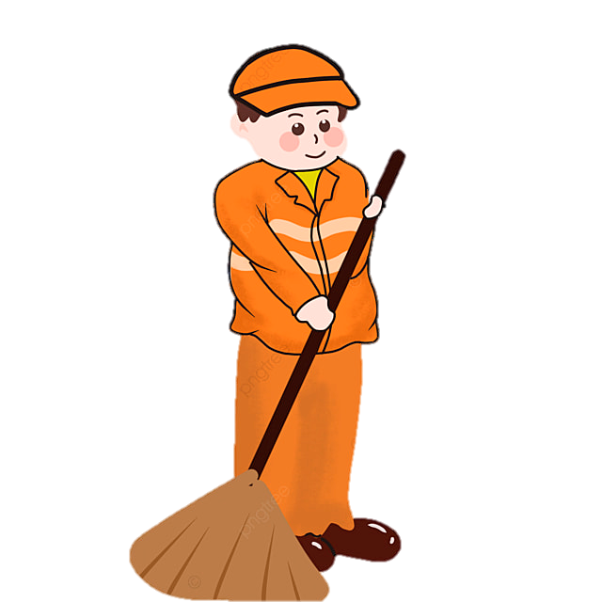
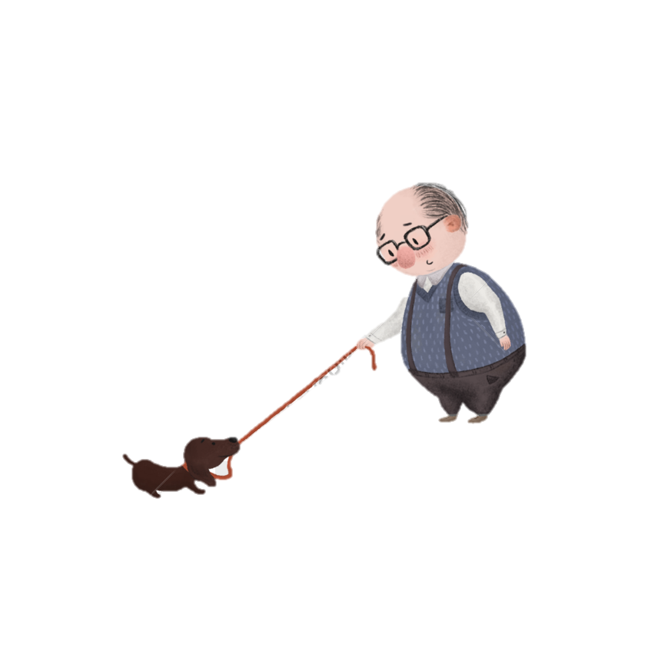
NGƯỜI CÔNG NHÂN
TỐT BỤNG
Ngày xửa ngày xưa, có một ông lão nghèo khó ngày nào cũng đi xin ăn. Người dân ở đó cảm thấy ông lão rất phiền, duy chỉ có 1 anh công nhân ngày nào cũng cho ông lão 1 ổ bánh mì,1 chai nước và cùng trò chuyện với ông rất vui vẻ. Ngày qua ngày, ông lão dần thắc mắc tại sao anh công nhân ấy lại cho ông nhiều đến vậy. Ngày hôm say, vẫn như mọi ngày anh công nhân ấy lại tiếp tục đưa cho ông lão bánh mì và nước. Lần này, thay vì lời cảm ơn, ông lão lại hỏi:
-Tại sao cậu lại cho tôi nhiều đến như vậy? Anh công nhân trả lời:
-Vì cháu nghĩ "khi chúng ta làm việc thiện những điều tốt đẹp và may mắn sẽ đến với chúng ta" và cháu thấy ông rất giống người cha đã mất cách đây rất lâu của cháu. Ông lão vô cùng xúc động trước câu nói của chàng trai. Ông cảm ơn chàng trai và ra về.
Ngày hôm sau ông lão đến và thấy anh công nhân ấy đang ngồi khóc trên bệ đường. Ông lão đi lại và hỏi:
- Cháu sao vậy, sao lại ngồi khóc ở đây?
Anh công nhân đáp:
- Thưa ông bố cháu mất sớm, bây giờ mẹ lại bệnh nặng mà cháu lại không có tiền để chạy chữa cho mẹ. Cháu không biết làm thế nào? Ông lão nhìn chàng trai và hỏi:
- Cháu cần bao nhiêu tiền?
Chàng trai đáp:
- Nhiều lắm ông, hơn 100 triệu cơ ạ!

Slide 8
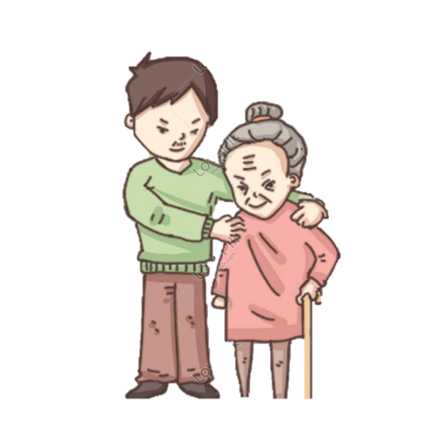
Ông lão bèn an ủi chàng trai một hồi lâu rồi mới đi về. Ngày hôm sau ông lão đến nhưng trên tay ông cầm theo một chiếu túi có chứa gì bên trong. Ông đưa cho chàng trai và nói:
- Hứa với ta khi nào cháu về nhà mới được mở chiếc túi này ra nhé.
Anh công nhân rất thắc mắc nhưng vẫn nghe lời ông lão. Khi về đến nhà, anh công nhân mở chiếc túi ấy ra và sửng sốt nhìn số tiền bên trong. Anh còn thấy một tờ giấy mà ông lão gửi cho anh:
"Cháu biết không ta là một người đàn ông rất giàu có. Bây giờ ta đã có 5 người con, nhưng chúng rất bất hiếu chúng chẳng chịu trò chuyện với ta. Duy chỉ có cậu là tốt với ta. Ngày nào cậu cũng trò chuyện với ta khiến ta rất vui. Bây giờ ta đã coi cậu như là con ruột rồi. Cậu nhớ phải sống thật tốt và đem số tiền này để chữa cho mẹ cậu nhé.“ Hãy mãi là đứa con hiếu thảo nhé!
Tác giả: Nguyễn Hạnh Chi

Slide 9

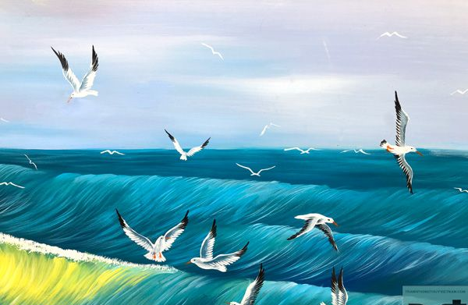
ĐIỀU ƯỚC CỦA CÁ VOI VÀ HẢI ÂU
Ngày xửa ngày xưa, có một chú hải âu nhỏ đang kiếm ăn. Rồi chợt chú nghe thấy một chú cá voi nói:
- Ước gì mình có thể bay được một lần trong đời.
Chú hải âu nghĩ:
- Sao cậu ấy lại ước có thể bay được nhỉ? Bay bị gió thổi vào mắt rất khó chịu lại còn rất lạnh. Mình thì lại ước có thể bơi.
Hôm sau, chú lại đến gặp chú cá voi và đề nghị giúp chú thực hiện ước mơ của mình. Nhưng một chú hải âu nhỏ bé không thể cắp được một chú cá voi con. Chú cố gắng cả nửa ngày vẫn không thể cắp được lên. Một lúc sau chú đã nghĩ ra cách chú bảo cá voi đợi một lúc và chú quay lại với cả đàn rất nhiều con. Những chú hải âu hợp sức và thực sự đã có thể cắp được chú cá lên. Đàn hải âu cho chú bay một vòng. Chú rất vui. Tối hôm đó chú cá voi nhỏ đi về và khoe với bố mẹ.

Slide 10
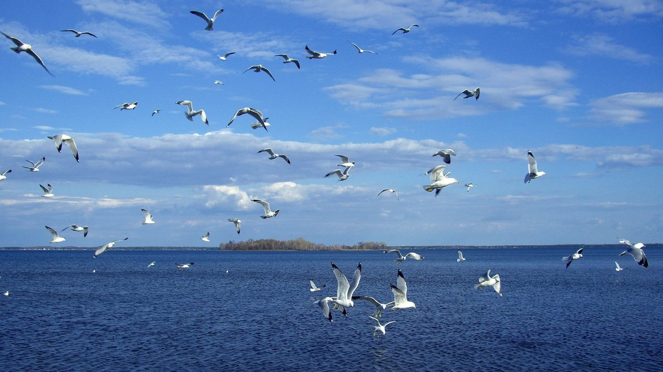
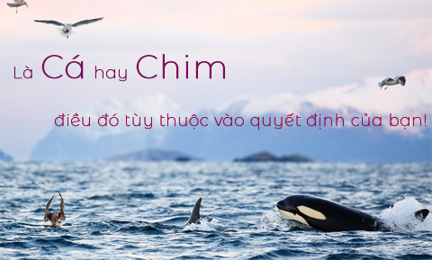
Chú cũng nghĩ cách để thực hiện ước mơ của chú hải âu. Buổi sáng hôm sau, chú dậy rất sớm để kiếm một quả bóng trong suốt để chú hải âu nhỏ có thể chui vào. Tìm đến khi trời sáng hẳn chú mới có thể tìm được. Chú rất háo hức để cho chú hải âu xem. Chú hải âu cũng đã đến. Chú chui vào trong quả cầu. Quả cầu được chú cá voi đẩy xuống.
Chú hai âu nói:
- Ôi, dưới biển thật là đẹp làm sao! Biển có thật là nhiều thứ hay ho. Mình rất muốn sống dưới biển.
Chú cá voi cho chú hải âu đi một vòng. Từ đó hải âu và cá voi trở thành bạn thân.
Tác giả: Cao Hà Minh

Slide 11
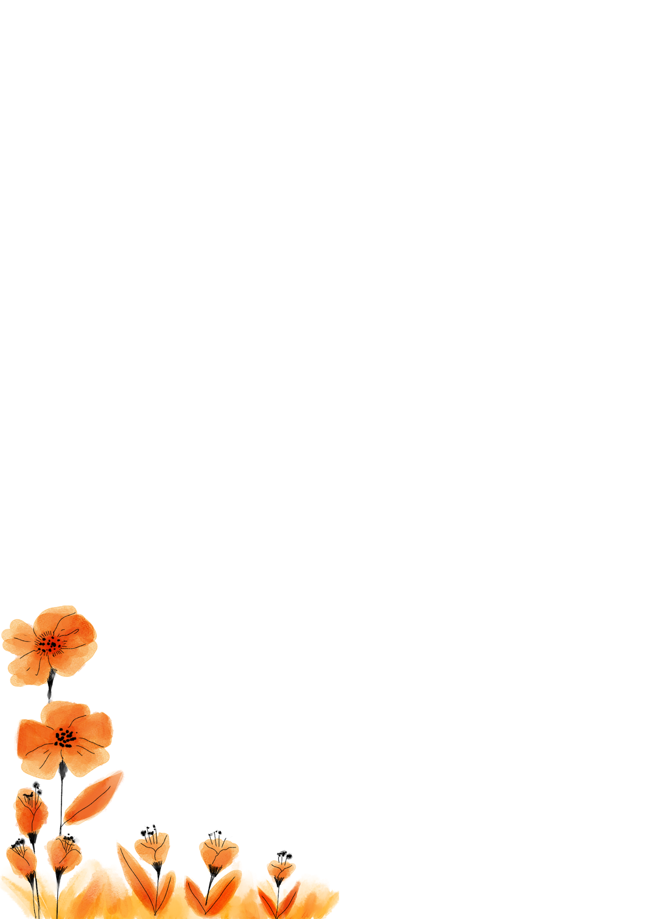
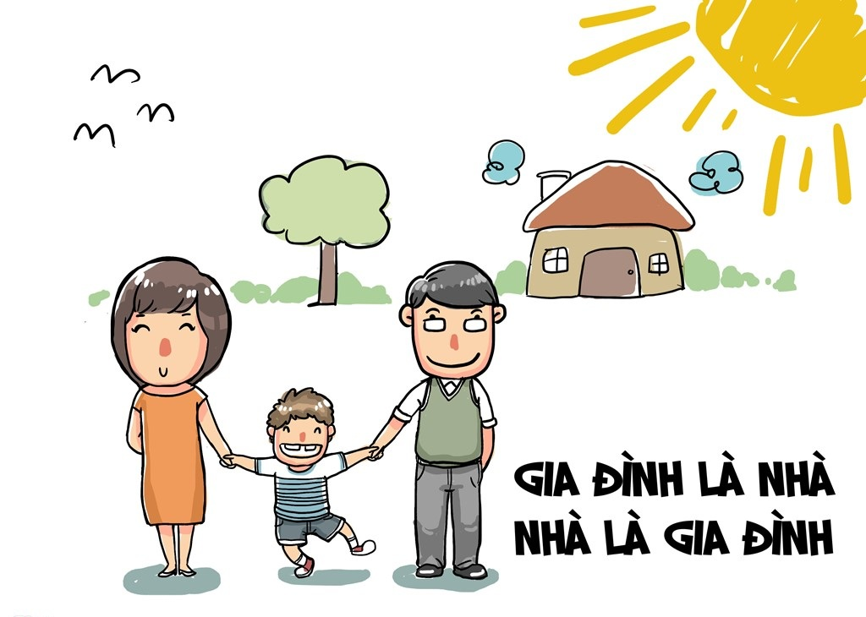
CHÀNG TRAI LÃNG PHÍ
Ngày xửa ngày xưa, trong một ngôi nhà giàu có, to lớn có 1 chàng trai rất cao to, khỏe mạnh tên là Mikey. Tuy vậy, cậy ta là một người lười biếng và rất lãng phí. Có lần cậu lấy trộm tiền của bố mẹ để mua đồ chiêu đãi mọi người trong lớp rồi mua những thứ lặt vặt. Sau đó, cậu còn mua một đống sách rồi cậu đem đi đốt 😤! Cậu còn làm rất nhiều những điều không tốt khác mặc dù bố mẹ đã nhắc nhở cậu.
Một hôm, khi cậu đang ở trong phòng thì nghe thấy bố mẹ đang cãi nhau rất to về việc phá sản ở phòng khách. Khi đó, cậu bắt đầu kiểm tra các thẻ tín dụng mà cậu có thì nó đã không còn 1 xu nào và lúc đó cậu đã rất buồn tại vì bố mẹ đã giấu cậu. Trong lúc đó cậu nhớ ra cậu còn rất nhiều khoản nợ vì chơi bời, vậy là cậu quyết định đi hỏi 2 người bạn thân của mình là Ari và Mika để cho cậu vay. Cậu lao ra đường để tìm người giúp đỡ và không may bị xe tông trúng. Cậu ngất đi rồi sau đó cậu tỉnh lại nhưng rất may chỉ bị đau chân. Cậu lại bắt đầu đi tiếp đến nhà Ari thì Ari bảo: “Tớ không có tiền cho cậu vay đâu!” Mikey buồn bã 1 hồi rồi lại quyết định đi hỏi người bạn thứ 2 là Mika. Đến nhà Mika cậu nói như khi đến nhà Ari và cậu nhận lại câu trả lời như là Ari nói. Chẳng ai chịu giúp đỡ Mikey. Khi đó cậu mới nhận ra tất cả mọi người chơi với cậu chỉ để lợi dụng cậu để mua đồ cho họ! Cậu nhận ra mình cần phải chăm chỉ và tiết kiệm dù đang trong thời điểm nào. Và từ đó Mickey đã tiết kiệm hơn và biết cố gắng hơn.
Tác giả: Bảo Uyên

Slide 12
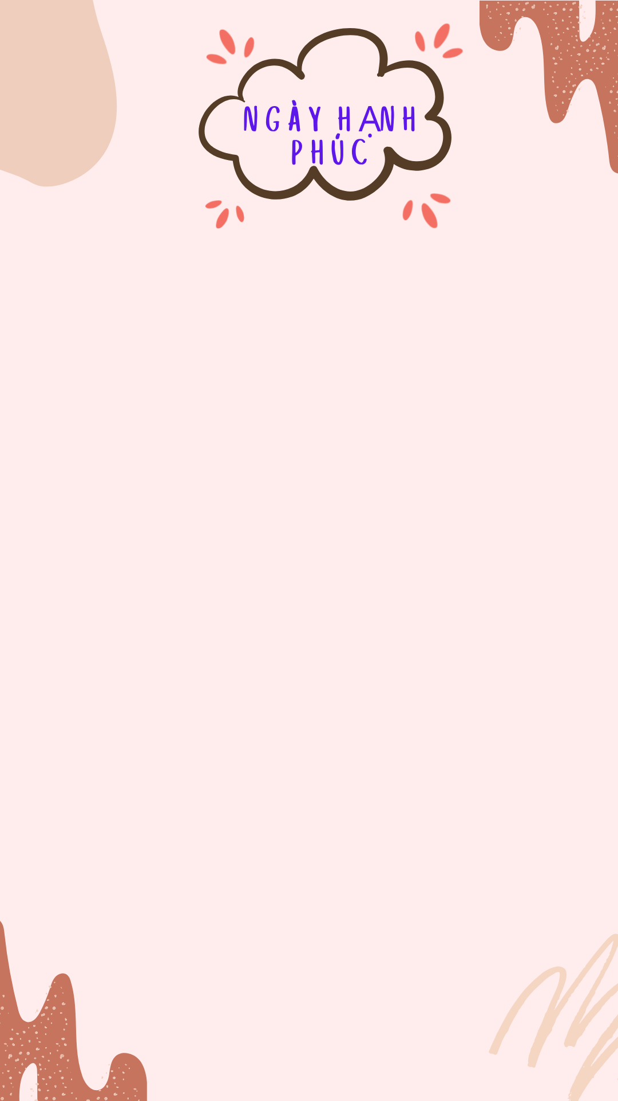
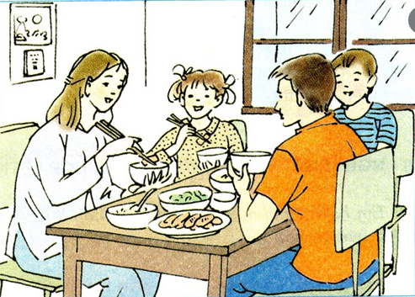
Đối với tôi ngày hạnh phúc nhất là ngày mà cả gia đình bố, mẹ, chị gái và em của tôi đều cười vui rạng rỡ. Hôm đó là thứ bảy, mẹ đi chợ sớm và nấu ăn cho cả gia đình. Khi mẹ đang nấu cơm thì hết nước mắm nên gọi tôi:
Khang ơi, đi mua cho mẹ chai nước mắm.
Tôi liền chạy nhanh đi mua và trở về nhà, mẹ liền khen tôi:
Con trai mẹ ngoan lắm. Tôi cảm thấy vô cùng hạnh phúc khi được khen vì mẹ ít khen tôi lắm.
Lúc ấy, bố nhờ chị gái sắp mâm cơm và rồi cả gia đình tôi ngồi ăn cơm, kể chuyện nhau cho nghe. Bữa cơm ấy không có quá nhiều món nhưng ai cũng ăn thấy ngon. Và với tôi ngày cả gia đình cùng nhau nấu cơm, trò chuyện và ăn cơm vui vẻ như vậy là một ngày hạnh phúc.
Tác giả: Nghiêm Minh Khang

Slide 13

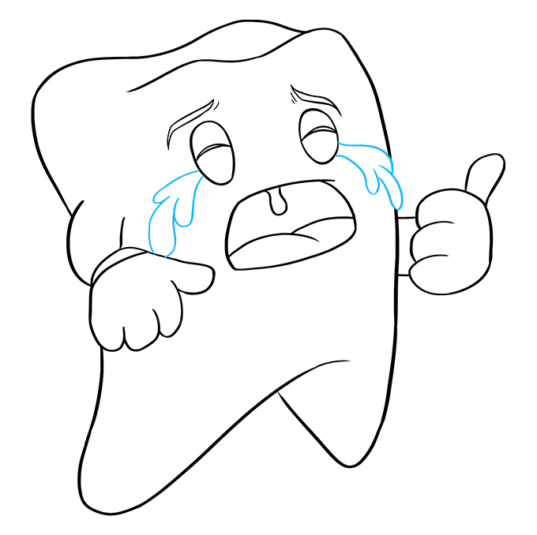
CHIẾC RĂNG VÀ SỰ LO SỢ
Câu chuyện của tôi đơn giản lắm. Và người tôi muốn nhắc đến trong câu chuyện là mẹ và chị gái của tôi. Mẹ và chị là hai người tuyệt vời, xinh gái, tốt bụng, dịu dàng. Tôi luôn muốn cảm ơn chị và mẹ vì đã chăm sóc cho tôi. Tôi nhớ có lần khi ở trên lớp vì trêu nhau với các bạn nên bị ngã gãy răng, cái răng nó rơi thành nhiều mảnh và rơi xuống đất. Đó là bộ răng mà tôi mới được mẹ lắp cho mất hơn vài triệu. Tôi vô cùng lo lắng vì sợ mẹ mắng tôi và tôi đã phải nhặt từng mảnh gói mang về. Nhưng mẹ đã không mắng mà lo lắng cho tôi, mẹ lo tôi bị ngã sẽ đau. Cả chị gái cũng thế. Tôi cảm ơn chị và mẹ đã không mắng tôi. Qua câu chuyện này tôi muốn nói tôi yêu hai người rất nhiều!
Tác giả: Tiến Đức

Slide 14
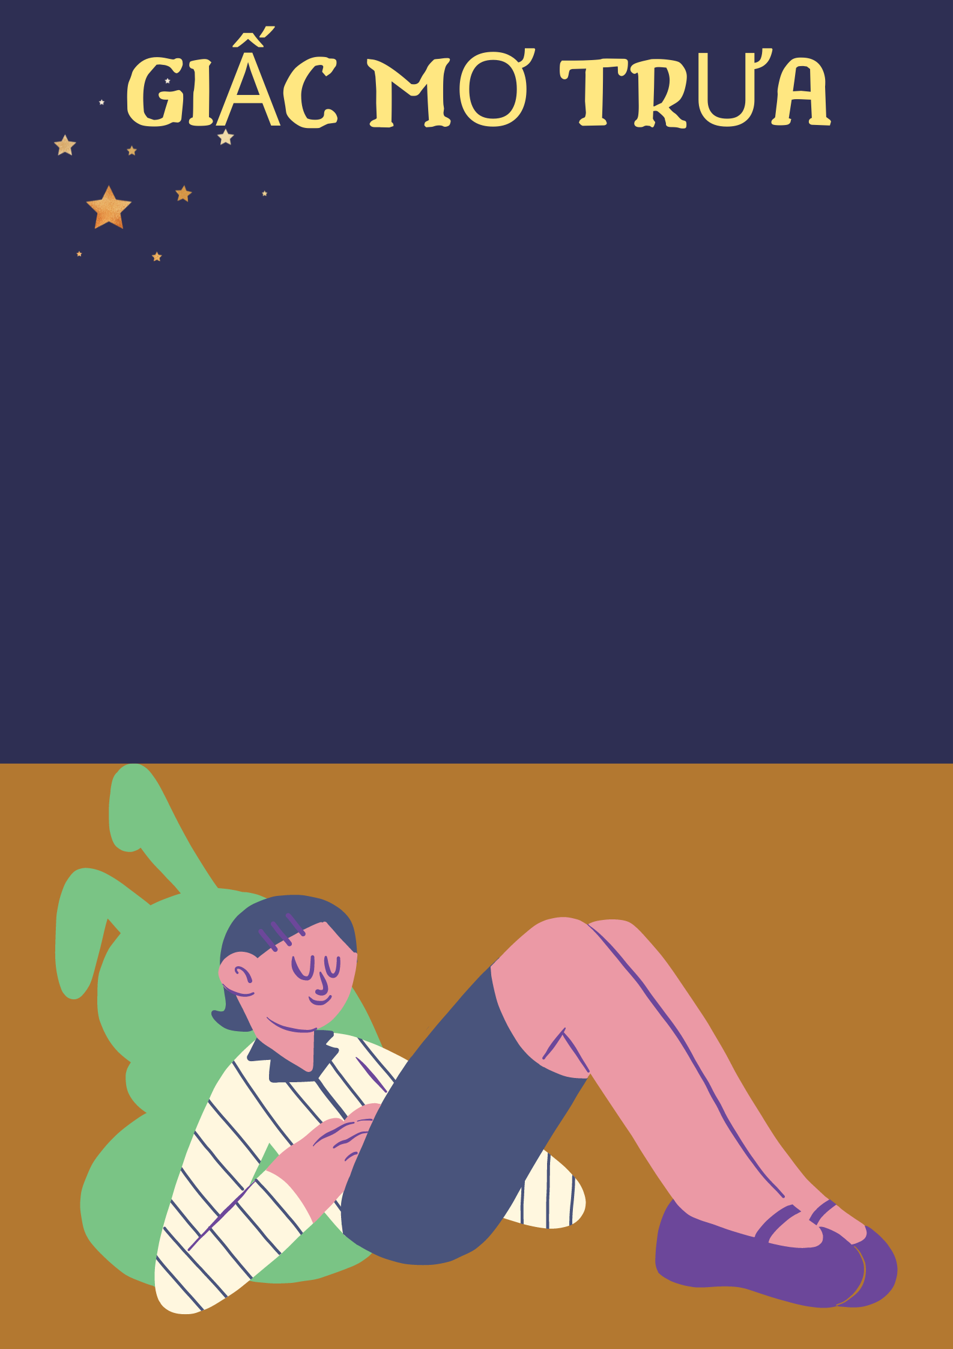
Hôm nay, sau khi ăn cơm trưa ở dưới căng tin tôi liền lên lớp và nhắm mắt ngủ ngay. Trong giấc mơ, tôi thấy mình của 30 năm sau. Tôi đang đứng ở trong bệnh viện, trên ngực tôi đeo chiếc thẻ có tên “ Bác sĩ: Phạm Trung Nghĩa”.
À, thì ra lúc ấy tôi đã là một bác sĩ giỏi và có thân hình cao lớn, đẹp trai. Bỗng nhiên, có một tiếng gọi:
Bác sĩ ơi, có ca cần cấp cứu. Thế là tôi liền chạy ra ngay, tôi đã cứu sống được một người. Lúc đó đã là 9h tối. Tôi trở về nhà và thấy mình đã có một cậu con trai 9 tuổi. Cậu bé chạy ra ôm tôi và nói:
Bố ơi, sau này con trưởng thành con sẽ trở thành bác sĩ giống như bố. Tôi xoa đầu con và nói:
Con ngoan lắm, hãy cố gắng học thật giỏi. Nói đến đây tôi chợt tỉnh giấc khi nghe giọng của cô Dung nhắc nhở các bạn ngủ ngoan. Tôi nhận ra đây chỉ là giấc mơ nhưng tôi thầm nghĩ mình sẽ cố gắng để biến giấc mơ thành sự thật.
Tác giả: Trung Nghĩa

Slide 15

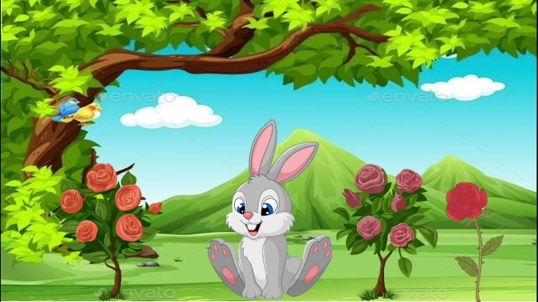

UNITE
IN a forest, have a little rabbit, her name is Lucky. Lucky has long ears, she has a green eye too. And special, she has white anh pink fur. She is the smartest in herd. Everyday, she wake up early and she go to forest find food. After find and eat food, she go and play with her friend. In one day, the sky is black but Lucky can’t see any rain. She think something bad is coming. She called her friend and talk them becareful. Then she go to home. After she go home, the forest is red. Lucky see that scene ten she now what is happening. Something happened is forest fires. And she run fast, talk and called some animals in forest to discuss. Lucky go to called a brids first. She talk a brids happening. And the brid talk with a Lucky solution:
- I fly fast to called elephant to take the sprinkler on the fire to put out.
Lucky:
- Yes, IT’s so good.
The brids is fly fast to called a elephants. Then she talk with elephants:
- You go to a river and get a water to put out the fire, please!
Elephants:
- Yes. Elephant go to a river and get a water. Elephants is go go go and Monkey is talk to elephants run and get water. Thanks to solidarity, the animals put out the fire. Then Lucky and herd and animals live in forest happily peaceful. And there is no more danger.
Tác giả: Nguyễn Minh Châu A

Slide 16
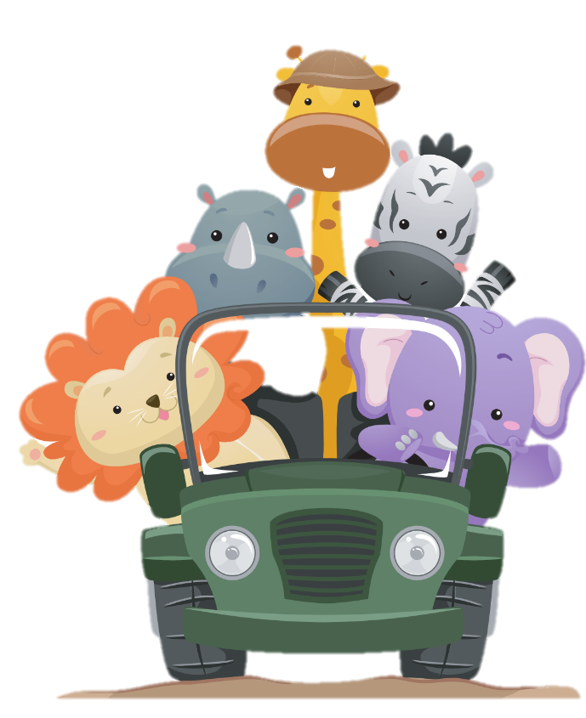
BẢN DỊCH: ĐOÀN KẾT
Trong một khu rừng nọ, có con thỏ nhỏ, con thỏ ấy tên là Lucky. Lucky có cái tai dài, cô có cả đôi mắt màu xanh lá cây nữa. Và đặc biệt, cô có bộ lông màu trắng và hồng. Cô là người thông minh nhất trong bầy đàn. Hằng ngày, cô ấy thức rất sớm và cô đi vào rừng tìm thức ăn. Sau khi đã tìm và ăn xong, cô đi và chơi với người bạn thân của mình. Vào một ngày, bầu trời bỗng chuyển sang màu đen nhưng Lucky không thấy một cơn mưa nào. Cô nghĩ sắp có chuyện xấu sắp xảy ra. Cô liền đi gọi cho người bạn và bảo bạn mình hãy cẩn thận. Rồi cô đi về nhà. Sau khi cô đi về nhà, khu rừng đã trở nên đỏ rực. Khi thấy cảnh đó thì cô đã biết chuyện gì đang xảy ra. Chuyện đã xảy ra có lẽ là cháy rừng. Và cô đã chạy thật nhanh, Gọi và nói cho một số con vật để bàn luận cách giải quyết. Lucky gọi con chim đầu tiên. Cô nói chuyện đang xảy ra cho chim nghe và chim nói:
Tớ sẽ bay thật nhanh đến chỗ voi để gọi bạn ấy dùng vòi của mình để lấy nước đổ vào đám lửa để dập tắt.
Lucky:
- Ừ, cách đấy tuyệt lắm!
Con chim bay thật nhanh đến chỗ voi và bảo mọi chuyện thỏ vừa bảo và nói:
- Cậu có thể dùng vòi của mình lấy nước và phun vào chỗ cháy nhé!
Voi đồng ý. Voi đã ra dòng sông để lấy nước và phun vào. Voi đi đi đi và khỉ thì nói chỉ cho voi chỗ và phun nước ở đâu. Nhờ có sự đoàn kết nên ba con vật đã dập được lửa. Thế là Lucky, bầy đàn và các con vật sống hạnh phúc và bình yên trong rừng. Và không còn một mối nguy hiểm nào cả.
Tác giả: Nguyễn Minh Châu A

Slide 17

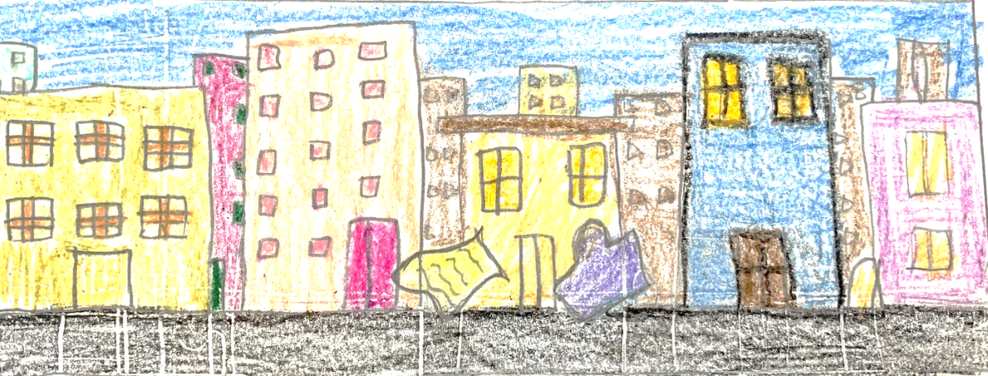
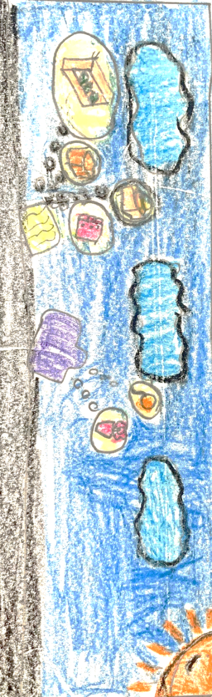
Chung tay bảo vệ môi trường
Một hôm, có 1 chiếc túi bóng bị gió thổi bay ra ngoài đường, cùng với 1 tờ giấy. Cả hai bay lại 1 chỗ. Tờ giấy nói:
Tớ chỉ có mỗi 2 mong muốn, một là được ở cạnh con người làm việc có ích, hai là nếu không được ở cạnh con người thì muốn được vào thùng rác thôi. Tớ không muốn bị vứt lung tung đâu. Hức,hức.
Túi bóng hỏi:
Vì sao cậu lại thích vô thùng rác vậy?
Tờ giấy trả lời:
Híc, vì vào đó tớ mới được đem đi tái chế. Tớ có thể được tái chế thành hộp giấy, thùng đựng hàng, quyển sổ thậm chí là kệ dép hay vật trang trí gia đình cơ.
Túi bóng ngạc nhiên và nói:

Slide 18
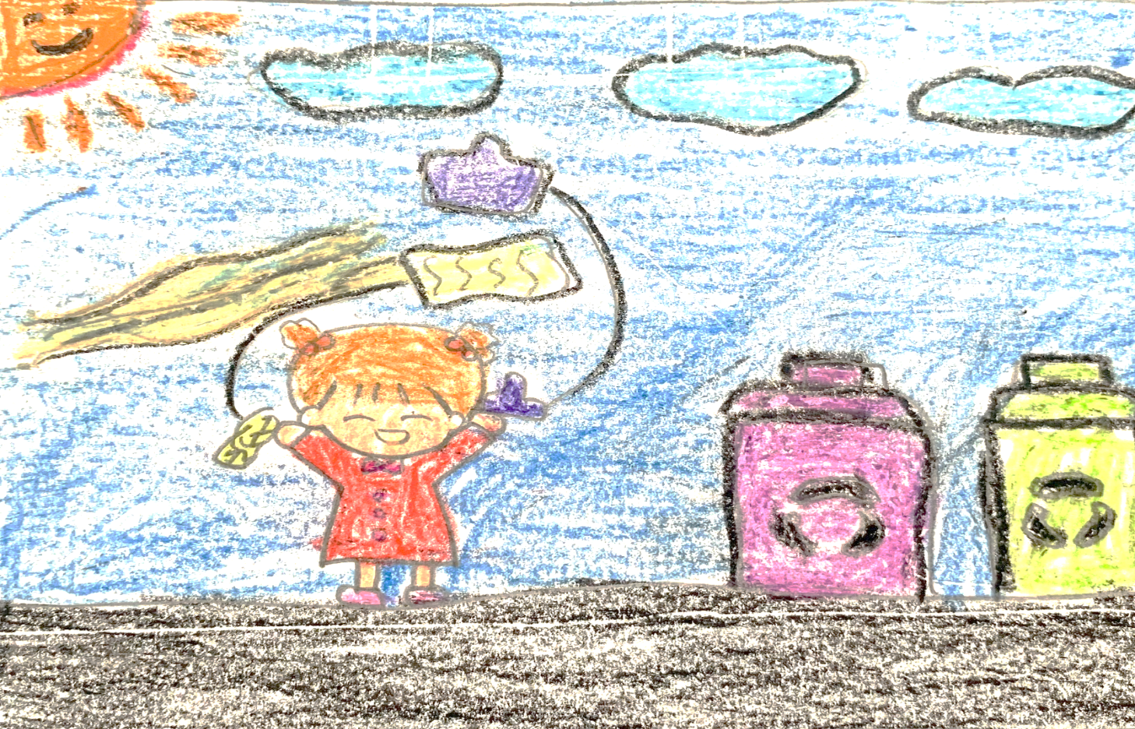
- Ui, thích thế nếu vậy túi bóng tớ đây có thể tái chế được không?
Tờ giấy cười thật tươi và nói:
- Tất nhiên rồi! Cậu có thể trở thành vật dụng để trồng cây hoặc làm đồ chơi cho trẻ em. Cậu yên tâm, con người sáng tạo lắm nên chắc chắn cậu sẽ được tái chế thành đồ hữu ích!
Chị gió bay qua nghe thấy cuộc trò chuyện của 2 bạn, chị khen 2 bạn biết suy nghĩ bảo vệ môi trường. Thế nên đã thổi bay cả hai đến trước chân một cô bé tốt bụng. Cô bé nhặt hai mảnh rác lên, phân loại chúng rồi bỏ vào thùng rác. Thế là 2 bạn đã thực hiện được mong ước của mình.
Tác giả và hình vẽ minh họa: Ngọc Linh
Hình

Slide 19



NGƯỜI ĐÀN ÔNG TỐT BỤNG
Ngày xửa ngày xưa, có một gia đình nghèo nàn, họ sống trong một căn nhà gỗ khá là cũ rồi và cuộc sống của học gặp nhiều khó khăn, không đủ ăn, đủ mặc. Một hôm, người cha quyết định ra ngoài tìm một công việc để kiếm tiền cho gia đình của ông. Đi mãi, đi mãi, người bố vẫn không tìm thấy những nơi tuyển nhân viên. Ông tuyệt vọng và định đi về nhà nhưng lại thấy có một khu cho tuyển nhân viên, ở trong con ngõ đó khá là tối. Ông đi vào bên trong thì không thấy ai, ông liền hỏi: “ Có ai ở đây không? Có ai ở đây không ạ? Trong bóng tối, một bà lão lặng lẽ bước ra. Bà tự nhận bà chính là chủ của cửa tiệm này. Bà lão liền hỏi:
- Cậu là người đến đây tuyển nhân viên à?
Người bố: “Dạ đúng rồi ạ!”
Bà lão: “Vậy cậu có thể bắt đầu công việc dọn dẹp được rồi đấy!” Thế là người bố đã bắt đầu công việc dọn dẹp xung quanh cửa hàng một cách chăm chỉ, ông luôn cố gắng hoàn thành tốt công việc của mình và trở về nhà thật sớm. Một ngày nọ, bà lão đi vắng, trước khi đi bà có dặn dò anh phải trông cửa hàng cẩn thận. Trong lúc người bố đang trông thì có một cô gái ăn mặc khá sang trọng đi đến, sau một lúc chọn đồ cô nói:
- Hai quả cam này bao nhiêu vậy ông?
Người bố: Hai quả 30 nghìn thưa cô!

Slide 20
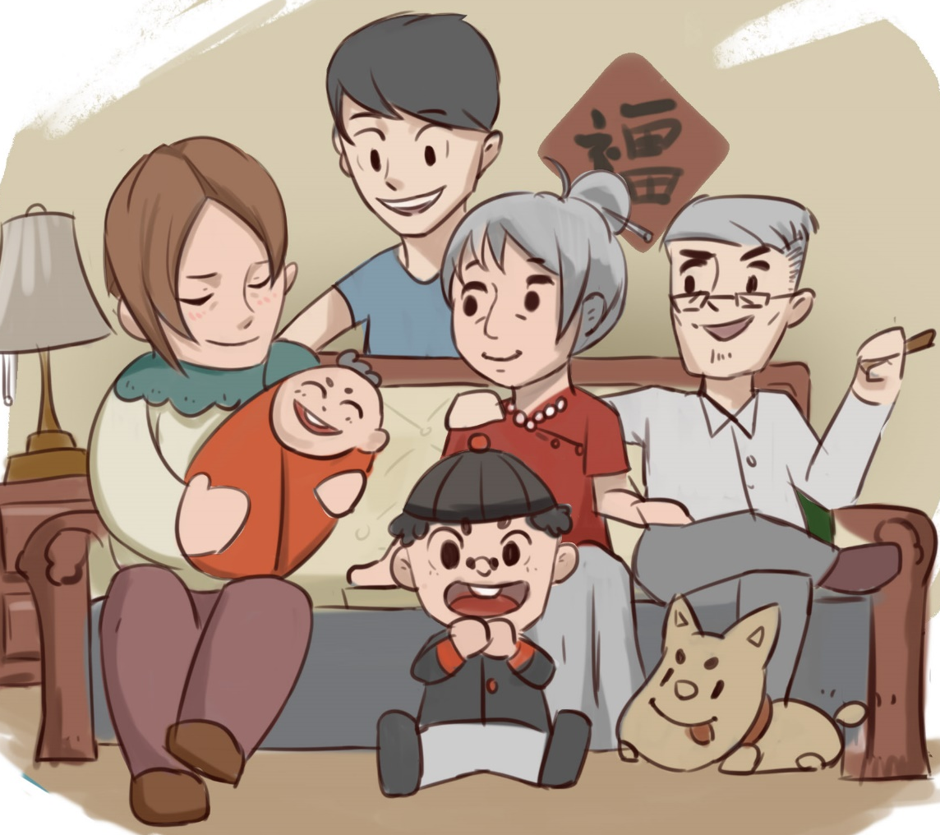
Cô gái liền trả đúng số tiền mà người đàn ông đó nói. Sau khi đi về, cô bị đánh rơi ví tiền ở đó. Sau khi người đàn ông phát hiện, người đàn ông liền đuổi theo và nói:
Người bố: “Cô ơi, cô bị đánh rơi cái ví tiền này!”
Cô gái đến đó lấy lại cái ví tiền và nói:
Cô gái:”Cảm ơn anh nhiều, nếu không có anh giúp tôi thì tôi không biết phải làm sao. Tôi có thể trả ơn anh làm sao đây? “
Người đàn ông nói:
Người bố: “Không có gì, tôi chỉ muốn giúp cô và tôi không cần gì thưa cô”.
Cô gái cảm động vì sự trung thực và tốt bụng của người đàn ông và liền đưa một số tiền cho ông và nói:
Cô gái: Tôi biết ông là người tốt, tôi tặng số tiền này cho ông, hãy nhận đi vì ông sẽ cần nó. Cảm ơn ông vì đã trả ví tiền cho tôi.
Người đàn ông liền cảm ơn cô gái. Người bố liền vội vã chạy về báo tin cho gia đình. Số tiền mà cô gái cho, ông đã có thể sửa căn nhà và lo bữa cơm ngon cho gia đình. Chỉ cần như vậy ông đã rất hạnh phúc rồi.
Tác giả: Nguyễn Minh Châu B

Slide 21
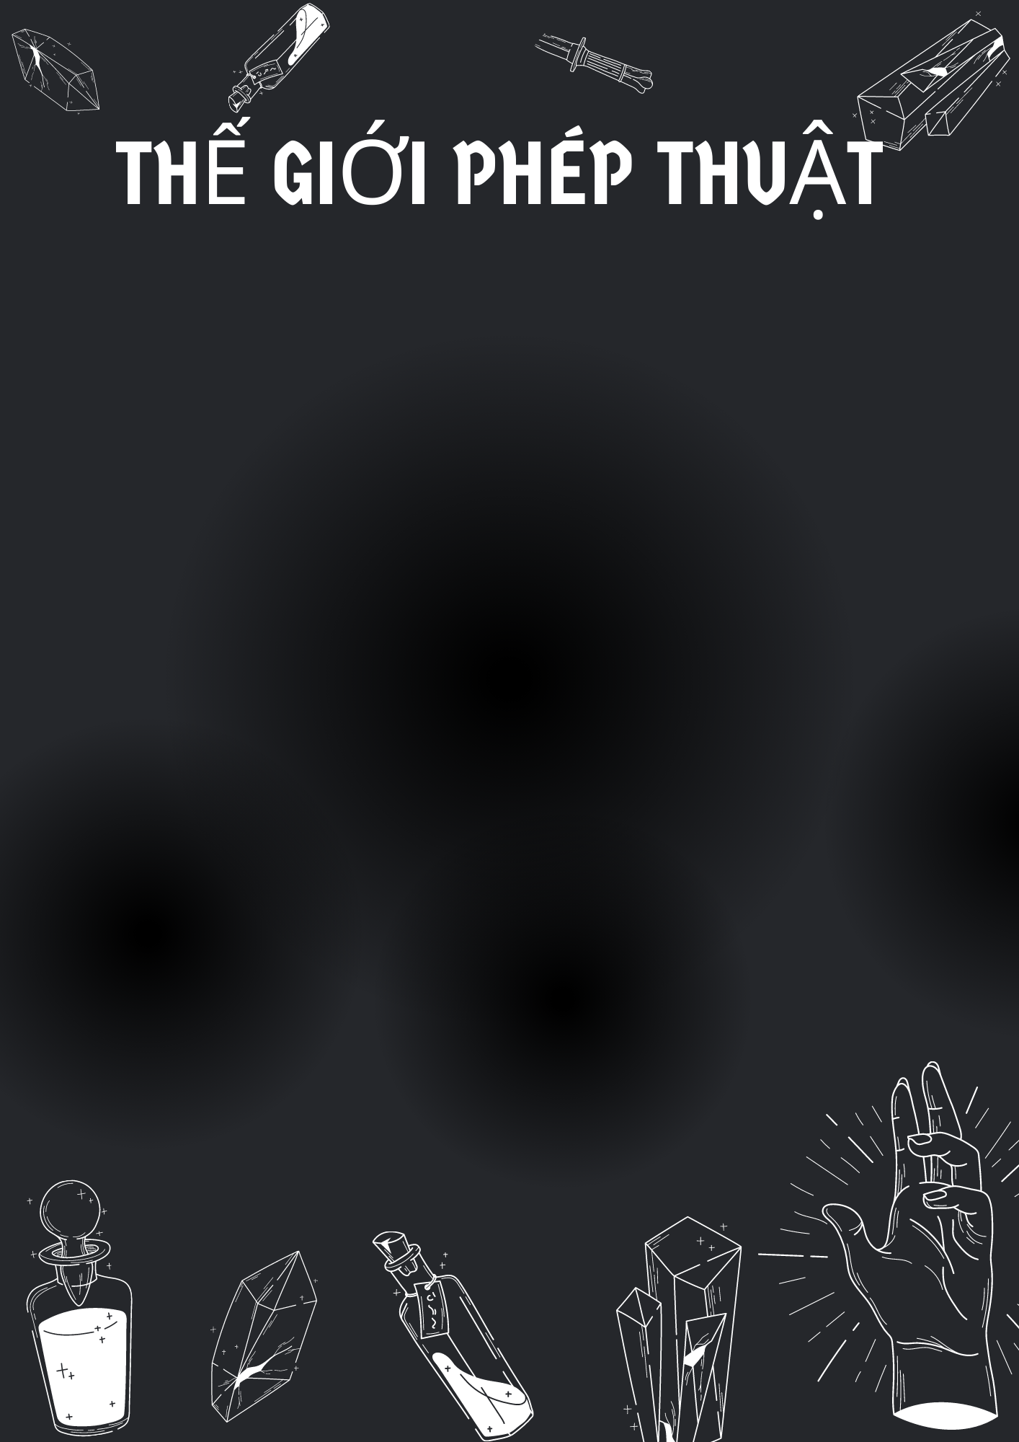
( Cốt truyện này được làm từ truyện xứ Langbiang nên mời đọc chuyện xứ langbiang của Nguyễn nhật ánh để rõ thêm)
Chương 1
Ở một ngôi làng nhỏ, có hai cậu bé tên là Qúy và Minh Long (gọi tắt là long). Qúy thì rất nhanh nhẹn và thông minh ( mỗi tội nhát gan), còn Long thì không thông minh cho lắm nhưng rất giỏi võ. Một hôm, khi đi học về, hai cậu bé bị lạc vào trong khu vực cấm trong làng. Trong lúc bị lạc, hai cậu bé nhìn thấy một căn nhà có ánh đèn bên trong. Khi vào nhà, Qúy và Long thấy trong nhà chả có ai mà vẫn có đèn nhưng không có gì cả (ngoại trừ hai cái ghế), hai cậu bé nói với nhau rằng: “Ai sống ở đây vậy”? Bỗng dưng có hai đứa trẻ đi vào nhà (hai nhóc này không phải người trong làng). Qúy và long nói:”Chào các bạn”! Hai đứa trẻ mời Qúy và long ngồi.

Slide 22
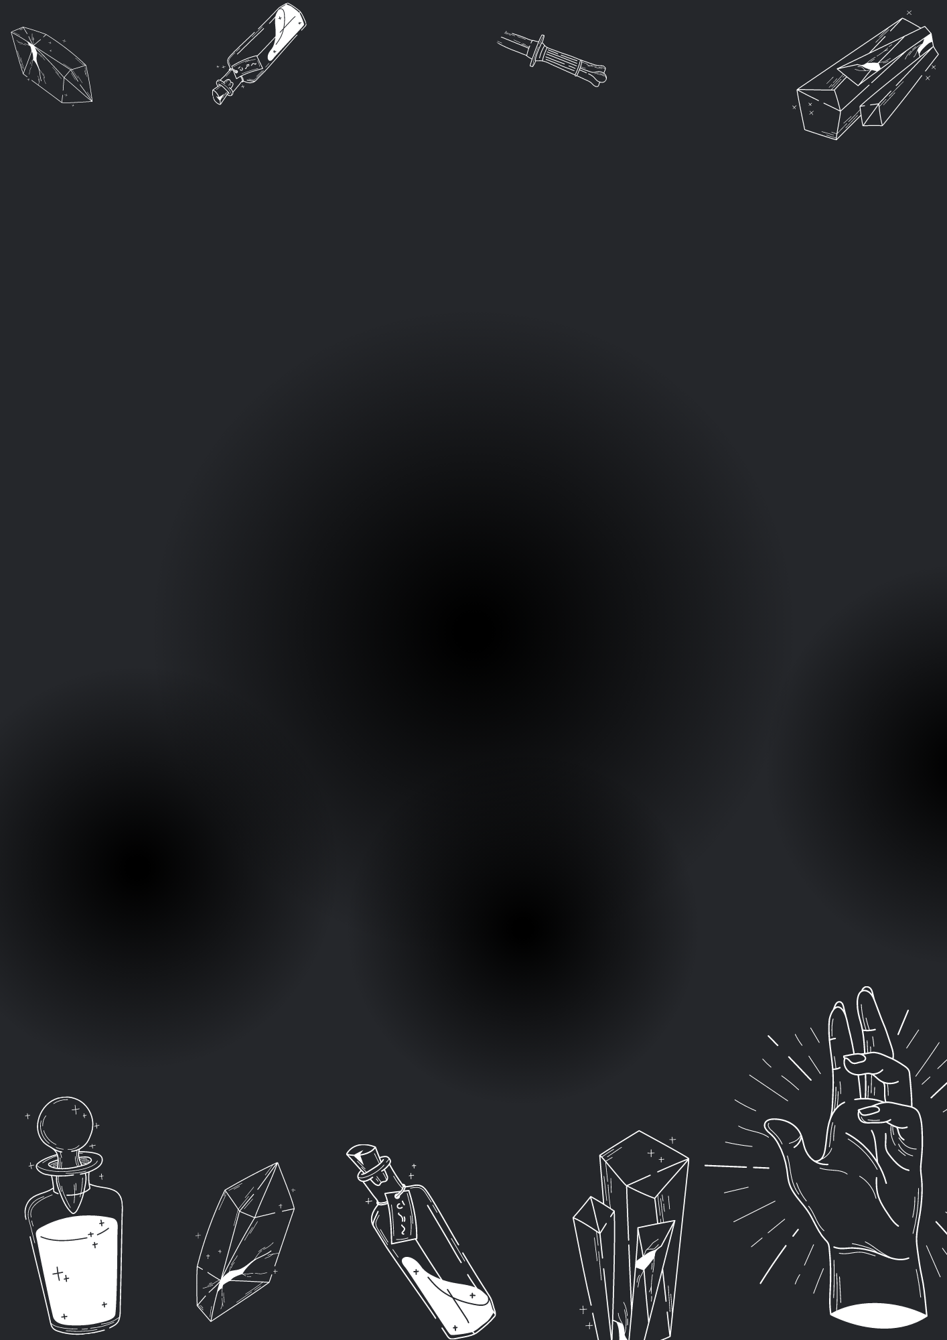
Chương 2
Bỗng 1 trong hai đứa trẻ la lên:”Dính Cứng”! Rồi đứa trẻ kia la lên:”Dịch chuyển đa vũ trụ”! Rồi Quý và Long ngất đi và ở một thế giới khác. Sau khi tỉnh lại, Quý và Long thấy mình đang ở trong một cái nhà lạ lùng. Ở bên cạnh có một thằng nhóc la lên:”Hay quá, anh K’Brắc và anh K’Brết tỉnh lại rồi, để em đi gọi cậu K’tul vào”(những người có tên là chữ k đằng trước sẽ là người phe ánh sáng) Qúy nói rằng mình không phải K’Brắc và kia không phải K’Brết mà là Minh Long. Mọi người đều tưởng Quý và Long bị mất trí nhớ, nhờ vậy cả hai đã được ở lại và biết thêm về xứ xở phép thuật này. Sau đó họ học các phép thuật cơ bản và hai đứa trẻ bắt đầu sứ mệnh tiêu diệt toàn bộ phe hắc ám.

Slide 23
Chương 3
Sau 10 năm học tập và được thầy hiệu trưởng N’trang long cho đi theo để hái táo vàng(quả này rất hiếm, phải vượt qua nhiều thử thách cam go để lấy được trái táo). Phép thuật của Quý và Long đã rất mạnh. Hai đứa trẻ của chúng ta giờ đã 18 tuổi và bắt đầu lên đường tiêu diệt phe hắc ám. Khi mới đến Quý và Long đã dễ dàng vượt qua 4 ải (lâu đài trùm hắc ám Batsu có 6 tầng) đến tầng 5, tên này là sứ giả thứ 2 của Batsu có một con basillic có thể hóa đá bất cứ ai nhìn vào. Sau 1 năm chiến đấu Quý và Long đã luyện ra được bùa phép mới rất mạnh. Nhờ vậy, Quý và Long đã dễ dàng đánh bại hắn. Đến phòng trùm hắc ám, Batsu quá mạnh. Tình thế bất lợi, Quý đã cầu cứu Người mạnh nhất trong thế giới phép thuật – Mackeno (vị này không quan tâm lắm đến chuyện của người khác). Sau khi nhận được tín hiệu ngài đã dịch chuyển ngay đến chỗ của quý. Rất nhanh, ngài đã tiêu diệt được trùm Batsu(chỉ trong 5 phút). Sau khi trở về, Quý và Long đã được ban danh hiệu chiến binh Langbiang và bảo vệ được thế giới, giúp cuộc sống trở nên hạnh phúc và tốt đẹp.
Tác giả: Nguyễn Gia Bách

Slide 24

Ngày xửa ngày xưa, ở một gia đình nọ, có hai anh em mẹ mất sớm hai anh em phải ở cùng Ba và mẹ Kế. Ngày nào hai anh em cũng chỉ được ăn một mẩu bánh mỳ nhỏ. Một ngày nọ, hai anh em đói quá liền bảo:
Mẹ ơi, con đói quá?
Nghe thấy vậy mẹ Kế liền quát lên:
Ăn như thế là đủ rồi ! Các ngươi mà còn đòi hỏi thêm thì ta sẽ không bao giờ cho các ngươi ăn.
Người em thấy mẹ Kế nói vậy liền cầm mẩu bánh mỳ đưa cho người anh. Người anh thấy vậy liền bảo em:
Thôi anh no rồi em ăn đi kẻo đói!
Thấy hai anh em cứ nhường nhịn nhau mẹ Kế tức giận:
Hai đứa kia đi ngủ ngay không ăn nữa.!
Rồi bà bắt hai anh em đi ngủ.Một lát sau khi người chồng chở về nhà thì không thấy hai con đâu người chồng liền hỏi:
Hai anh em chúng nó đâu rồi?
Hai anh em chúng nó mệt lên đi ngủ sớm rồi ạ!
Người chồng thấy vậy cũng không nghi ngờ gì cả ông liền vào bàn ăn và làm nốt công việc của mình.Sáng hôm sau người mẹ Kế nghĩ ra một kế sách là không phải chăm sóc chúng thì phải bỏ chúng vào rừng sâu.Thế là bà liền gọi hai anh em đi vào rừng giúp mẹ. Trên đường đi người anh liền nhặt một lắm sỏi bỏ vào túi đi đến đâu người anh lại rắc sỏi là ký hiệu trên đường.Khi đến chỗ rừng sâu người mẹ Kế liền bảo:
Hai anh em chờ mẹ ở đây để mẹ đi hái nấm về nấu canh nhé?

Slide 25
Hai anh em ngồi ở đấy chờ mẹ không dám đi đâu xa. Như chờ mãi,chờ mãi vẫn không thấy mẹ đến đón hai anh em liền quyết định đi theo con đường rải sỏi và tìm đường về nhà. Khi vừa về đến nhà thì hai anh em cũng gặp người cha đi làm về, hai anh em liền kể lại câu chuyện cho cha nghe. Sau khi nghe xong câu chuyện người Cha quyết định đuổi luôn bà mẹ Kế độc ác ra khỏi nhà. Từ đó ba Cha con sống vui vẻ và hạnh phúc.
Tác giả: Nguyễn Thị Ngân Hà.

Slide 26

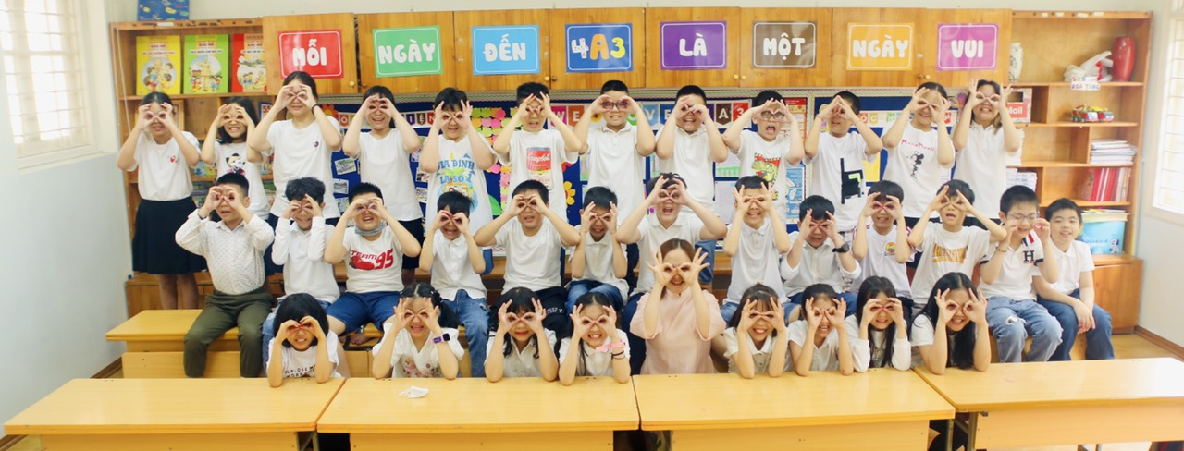
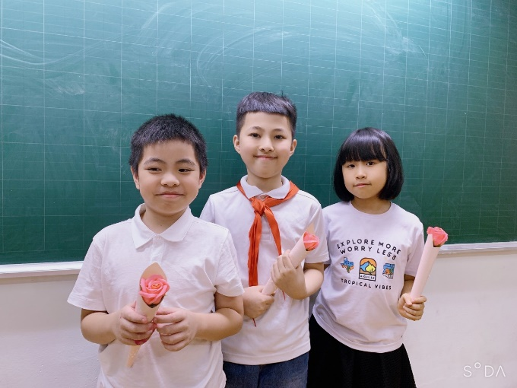
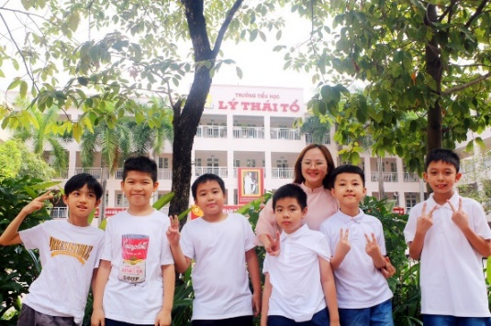
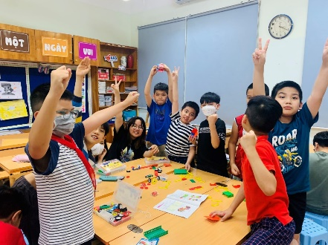
KỈ NIỆM HỒI LỚP 4
Hôm nay là ngày cuối cùng tôi học ở trường Tiểu học lý Thái Tổ. 7h tối nay, tôi và gia đình sẽ cùng nhau bay vào Sài Gòn. Tôi sẽ học tập ở một ngôi trường mới. Tôi rất buồn vì phải xa các bạn và thầy cô giáo. Tôi nghĩ rằng mình sẽ cần cố gắng hơn để học giỏi và xứng đáng với công ơn dạy bảo của cô giáo suốt những năm học qua. Tôi chúc cô và các bạn mạnh khỏe. Tôi nghĩ rằng sau này khi tôi quay trở lại, tôi sẽ trở thành một chàng trai cao lớn, thông minh và khỏe mạnh.
Tôi muốn viết lại những dòng chữ này để bạn bè mãi nhớ về tôi. Tôi yêu cô Dung và tập thể 4a3. Câu chuyện của tôi chỉ có như vậy thôi.
Tác giả: Nguyễn Minh Khang

Slide 27

NHẬT KÝ MỘT NGÀY ĐI HỌC
ĐÁNG NHỚ CỦA TÔI
Có một ngày đi học mà tôi chẳng thể nào quên. Đó là ngày đầu tiên mà tôi chuyển từ lớp 3a1 sang 3A3. Khi đó tôi vô cùng lo lắng và hồi hộp vì sợ không có ai chơi cùng. Nhưng các bạn chào đón tôi rất nồng nhiệt. Tôi được gặp bạn mới, kết bạn với bạn đầu tiên là bạn Bảo Châu. Bạn chơi với tôi và trò chuyện cùng tôi rất vui. Buổi trưa, tôi vẫn nhớ nằm ở tổ 1 và bàn số 1 luôn. Buổi chiều, tôi buồn vì nhớ lớp 3A1, các bạn lớp 3A3 đã động viên. Cô chủ nhiệm lớp 3A3 là cô Dung. Cô đã gọi tôi lên bảng làm bài, tôi làm đúng được cô khen. Lúc ra về, tôi đã vui lên vì biết rằng đây sẽ là ngôi nhà mới rất tuyệt vời của mình. Đúng là một ngày đáng nhớ. Tôi luôn yêu gia đình 4a3!
Tác giả: Đăng Quang

Slide 28
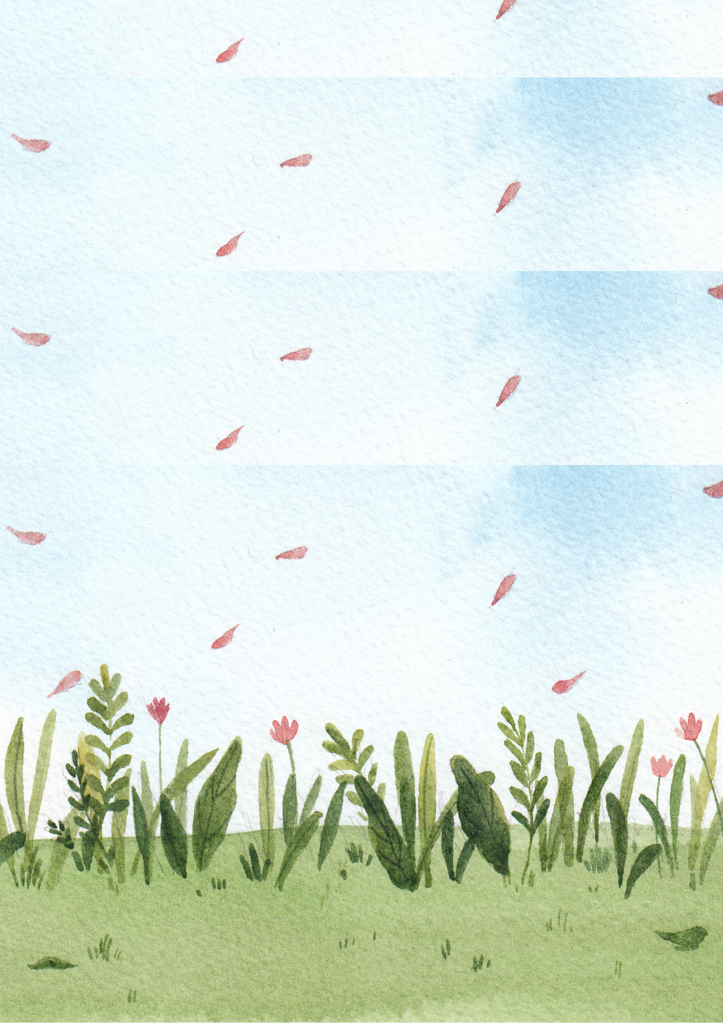
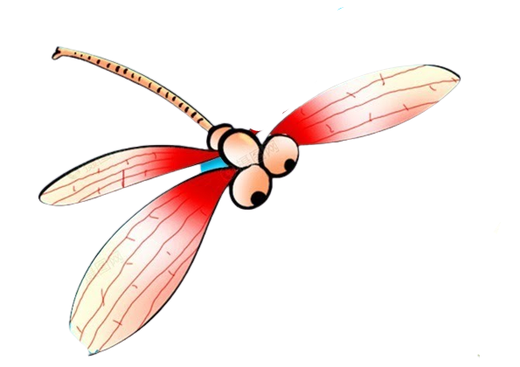
KHÔNG CẦN BAY
KHÔNG CẦN BAY
ĐỔI THAY MỌI THỨ!
ĐỔI THAY MỌI THỨ!
CHƯƠNG MỘT: GIỚI THIỆU
Xin chào các bạn là tôi Chíp đây, tôi là một chú chuồn chuồn rất đặc biệt, bạn bè thường gọi tôi là Chíp cụt cánh. Do một lần tham chơi tôi đã sa vào bẫy của một tên ếch xanh đáng sợ, tôi đã cụt mất một cánh. Lúc đó tôi mới lên ba, nhờ sự giúp đỡ của mọi người mà tôi mới giữ được cái mạng này. Cuộc đời tôi như rơi vào vực thẳm, ko có cánh, tôi làm sao có thể chơi và bay lượn như các bạn được. Thấy tôi buồn phiền, mẹ đến tới an ủi tôi
- Chuyện gì cũng có cách giải quyết con ạ, cánh của con ko mất đi đâu, nó chỉ cần chút phép màu của phù thủy rừng xanh. Đó là một bà rùa đã sống hơn 1000 tuổi ở tận sâu trong rừng, nơi hoang vu, hẻo lánh nhất. Người ta đồn nhau rằng bà ấy có thể thực hiện mọi điều ước trên thế gian này. Tôi nín khóc, hai mắt sáng lên nhìn mẹ:Thật không hả mẹ?
Thật chứ, nhưng bà ấy chỉ ban điều ước cho những ai có lòng dũng cảm và nhân hậu mà thôi, tới khi nào con lớn, con có thể đi tìm bà ấy để thực hiện ước mơ của mình.
Thời gian trôi thật nhanh, chẳng mấy chốc, tôi đã trở thành một anh chàng chuồn chuồn 16 tuổi rất cường tráng nhưng thiếu mất một chiếc cánh bên trái. Tôi tập luyện thể lực hằng ngày để tăng cường sức khỏe cho chuyến đi sắp tới của mình. Khi mọi thứ đã sẵn sàng, tôi tạm biệt mẹ tôi để lên đường, trước khi đi, mẹ dặn tôi:
- Con à, chuyến đi này có rất nhiều khó khăn trước mắt, nhưng hãy quyết tâm và đừng bao giờ nản lòng con nhé, cứ đi về phía mặt trời mọc là sẽ tới ngay thôi. Tôi nhớ lấy lời mẹ dặn và ra đi.

Slide 29
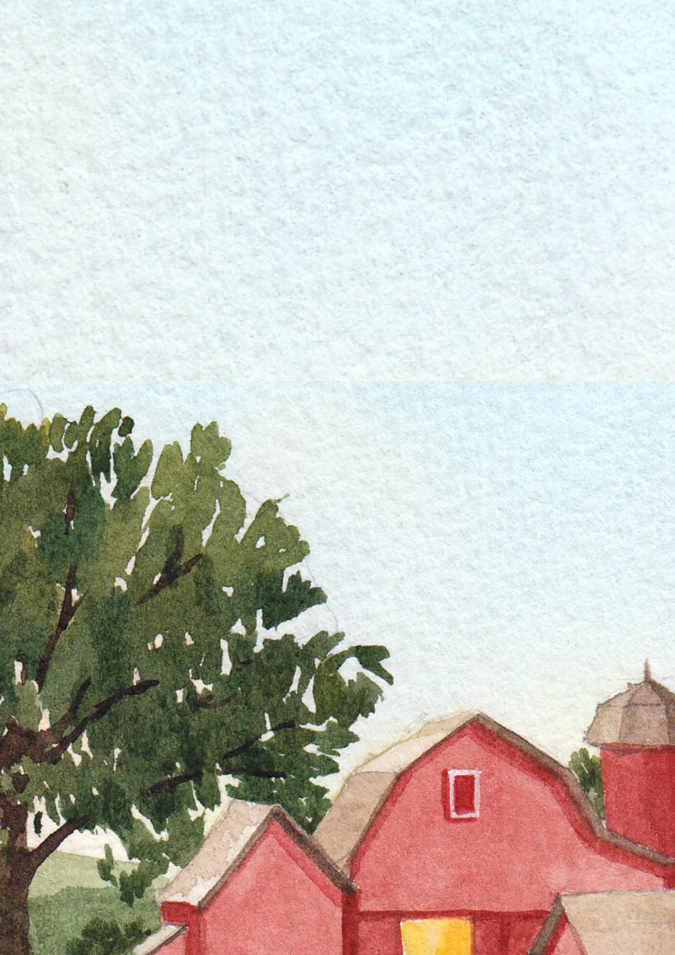
CHƯƠNG HAI: CUỘC PHIÊU LƯU MỚI
Bước từng bước chân đầu tiên ra khỏi tổ ấm để đến một thế giới mới, một thế giới mà tôi mới chỉ được nghe qua lời kể ấm áp của mẹ, một thế giới rất xa và tôi không biết phía trước có những thứ gì nhưng tôi vẫn đi và nhớ tới lời mẹ dặn. Phong cảnh quanh tôi thật cuốn hút, phía trước tôi là con đường màu xanh trải rộng như thể nó chẳng bao giờ có thể kết thúc. Hai bên là hàng cây leo xanh và cao chọc trời, đôi khi còn thấy những chị bướm bay lượn xung quanh. Trên trời là ông mặt trời đỏ ửng đang cao dần lên cùng những đám mây trôi bồng bềnh, tôi chỉ ước có thể có một chiếc chăn bông như thế để đắp vào những ngày mùa đông lạnh lẽo. Đằng sau tôi là ngôi nhà cùng người mẹ thân yêu đang khuất dần. Mỗi bước tôi đi là ngôi nhà cùng người mẹ mờ dần, mờ dần rồi mất hẳn. Tôi chỉ mang một chiếc túi mà mẹ đã đan cho tôi bằng những nhánh cỏ non ở ngay trước cửa nhà tôi, tôi để trong đó có một chiếc chăn mỏng, một cái ô từ lá cây cỏ dại được mẹ tôi gấp gọn gàng, cuối cùng là chút kiến phơi khô,ruồi phơi khô và chút cỏ còn non vì đó là món ăn tôi thích nhất. Đang ngập tràn trong những dòng suy nghĩ thì trời tối sầm lại, sấm chớp rạch ngang trời, hai bên tai nghe vòng có tiếng "đùng đùng" rất lớn.
Tôi chợt hiểu ra chuyện gì đang xảy đến. Tôi vội lấy ra chiếc ô mà mẹ đã chuẩn bị để che lên nhưng, ối chà, cơn bão mạnh quá đi mất, suýt thì gió thổi bay luôn cả chiếc ô yêu quý của tôi.
A! thật may mắn khi tôi nhìn thấy một cái hang nhỏ tồi tàn ngay dưới tán lá dại to và dài. Tôi tiến đến gần, trên cửa có ghi chữ "nhà sâu bướm", cánh cửa được làm từ những cành củi khô đã bị rơi từ lâu rồi và được trang trí bằng những bông hoa may được sắp xếp rất đẹp mắt. Tôi hào hứng đứng trước cửa nhà gõ cửa để chờ người chủ nhà trong ngôi nhà xinh đẹp này.

Slide 30
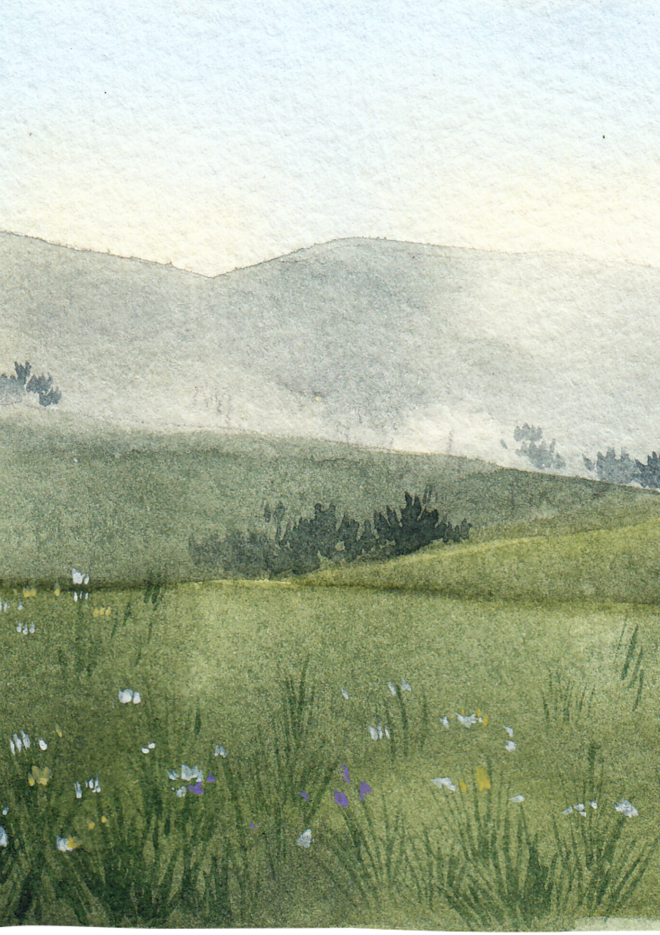
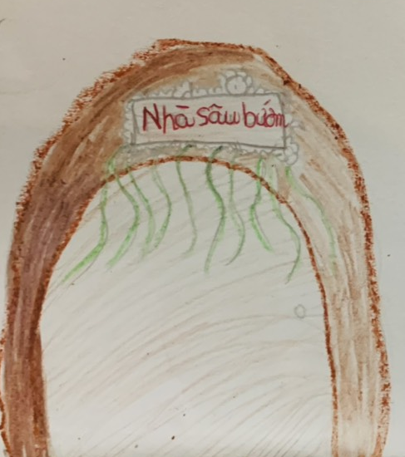
CHƯƠNG BA: NGƯỜI BẠN ĐỒNG HÀNH MỚI
Đợi một lúc sau, một bác sâu bướm chừng 34 tuổi bước ra mở cửa cho tôi và chào đón tôi bằng nụ cười tươi và nồng nhiệt. Bác rất vui vẻ khi thấy tôi, bác ôn tồn bảo:
‘Chào cháu, chắc cháu bị lạc đường đúng không? Mau vào đây không ướt hết bây giờ, cả nhà cũng đang chuẩn bị ăn cơm, vào đây tiện thể ăn luôn cho vui.
Tôi bất ngờ trước sự hiếu khách của chủ nhà sâu bướm. Tôi vội cảm ơn bác và cùng bác vào trong căn nhà nhỏ ấy. Bên trong là một gian phòng lớn có bàn nghế ngồi cùng chiếc vô tuyến, xung quanh phòng có rất nhiều bức ảnh của gia đình nhà sâu bướm, trong góc phòng còn có một chậu cây cỏ may xanh mướt có bốn chiếc lá hình trái tim đều nhau trông rất đẹp. Căn phòng được thắp sáng bằng đèn bóng có màu vàng cam.Vào sâu bên trong là 3 gian phòng nữa, 1 phòng ngủ có 3 chiếc giường, 1 phòng vệ sinh được bọc một lớp lá chuối dày, và cuối cùng là phòng ăn, nơi tỏa ra hương thơm của đồ ăn và khói bếp mù mịt. Tôi được chú mời vào phòng bếp để ăn. Vừa ngồi xuống bàn tôi đã thấy có 3 chiếc ghế mà từ lúc vào tới giờ tôi chưa thấy một ai khác nhưng tôi cứ kệ vì tôi và chú đang nói chuyện vui vẻ.

Slide 31
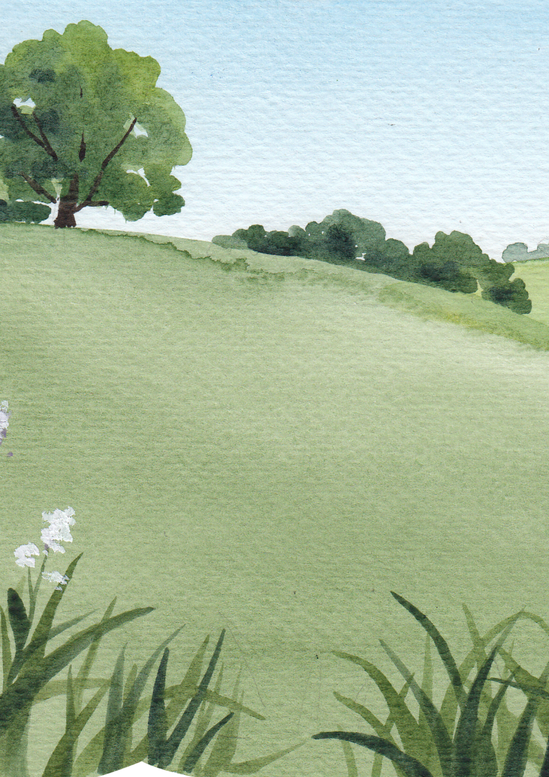
Thì ra chú tên là Trí, bác Trí là người hiếu khách, tốt bụng và uyên bác nữa. Trước lúc ăn, bác hỏi tôi:
‘Cháu từ nơi nào đến và cháu còn định đi đâu nữa?’
‘Dạ cháu định đi tìm bà rùa vàng nhưng đang đi thì gặp trời mưa nên cháu mới phải ở đây. Nếu bác hỏi cháu tại sao cháu lại tới nơi đó thì như bác đã thấy, cháu chỉ có 1 chiếc cánh mà thôi, vậy nên cháu cần bà ấy giúp lấy lại chiếc cánh đã mất của mình. Và cháu còn 1 điều nữa cần hỏi đó là ai sẽ ngồi chiếc ghế còn lại này ạ? Tôi trả lời bác và hỏi điều mình thắc mắc.
‘ Rồi cháu sẽ biết ngay thôi’
Bác Trí trả lời rồi miệng bác có một nụ cười mỉm thoáng qua. Tôi nhìn bác bằng một ánh mắt tò mò như cố tình hỏi lại thêm một lần nữa, nhưng bác chỉ nhìn tôi như muốn nói rằng “ cháu cứ đợi đi”. Không lâu sau, có tiếng nói to của ai đó:
‘ Ba ơi, con tắm xong rồi nè ba”.
Tiếng gọi đó nghe giống giọng của một cô gái trẻ trực tuổi tôi mà thôi. Tôi nhìn bác Trí vẻ tò mò, tôi thì thầm vào tai bác:
‘ Đó là ai vậy bác Trí’.
Bác trả lời:
‘ Đó là con gái ta đấy, năm nay nó 16 tuổi, nó vừa tắm xong, nó tắm lâu lắm, có mấy hôm còn 1, 2 tiếng nó mới tắm xong cơ, hôm nay là nhanh nhất rồi đó.
Tôi và bác cười với nhau rồi tôi ngồi rung rung đôi chân, chỉnh sửa lại kiểu tóc để chờ sự xuất hiện của cô bạn mới này. Sao lâu thế nhỉ? Đã 10 phút kể từ khi tôi và bác Trí cười mỉm với nhau mà cô ấy vẫn chưa tới. Tôi bắt đầu nghi ngờ xem cô ấy là ốc sên hay là sâu bướm vậy? Toi thở dài và nhắm mắt lại, tới khi mở mắt thì tôi thấy một cô nàng sâu bướm xinh đẹp trong chiếc váy xòe đuôi cá. Tôi hỏi bác Trí xem bạn tên gì thì bác bảo bạn ấy tên là Nga. Nga là một cái tên đẹp và cô ấy cũng đẹp giống y hệt cái tên của mình. Cô ấy là một cô sâu bướm xinh đẹp, đảm đang chứ không như tôi nghĩ cô ấy là một bà sên vừa chậm vừa sấu trong một chiecs áo cũ màu nâu pha đen. Nhưng đột nhiên, tôi nhận ra điều gì đó kì lạ ở Bác Trí và Nga đó là, sâu bướm thì tầm 10, 11 tuổi là đã có thể biến thành một chú bướm bay lượn trên trời chứ sao lại vẫn còn là sâu bướm ở trong hang tối thế này? Tôi bèn hỏi bác:

Slide 32
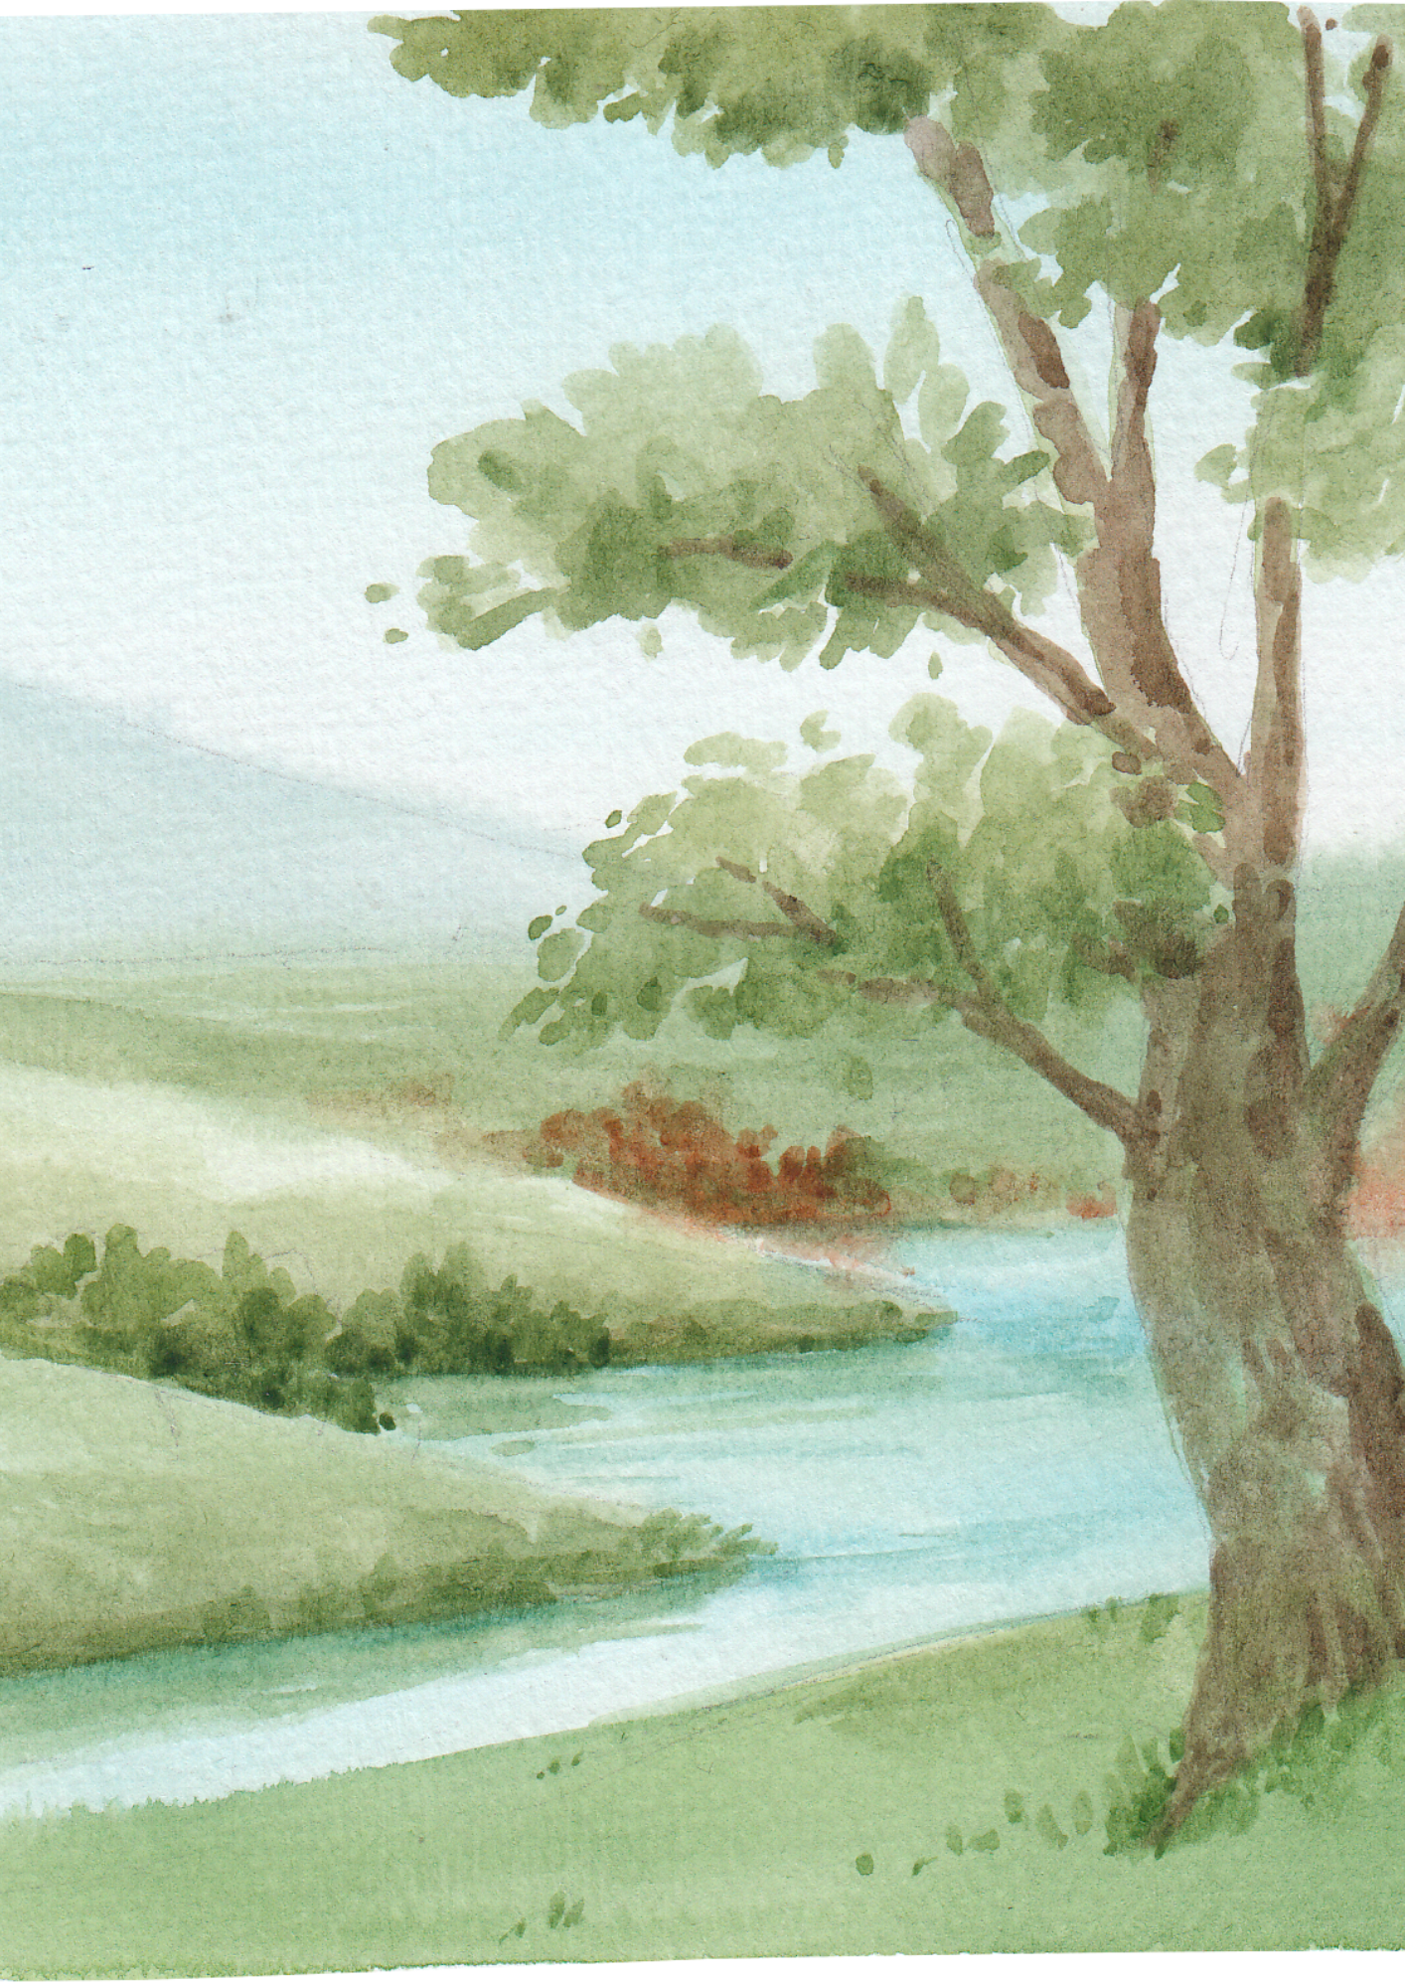
- Bác ơi! Cho cháu hỏi một chút là tại sao bác đã 34 tuổi còn Nga 16 tuổi mà bác và Nga vẫn còn là sâu bướm ạ? Bình thường cháu thấy, sâu bướm chỉ độ 10,11 tuổi là đã biến thành bướm rồi mà.’
Bác Trí buồn rầu trả lời:
‘ Là thế đấy cháu ạ. Chúng ta cũng như cháu thôi, chúng ta khác với đồng loại. Ta từ hồ mới sinh đã bj tiên tri là sẽ không thể trở thành bướm, chắc Nga cũng bị như ta rồi. Ta rất muốn cho con bé được giống với các bạn của nó, được bay cao, được có đôi cánh đầy sắc màu nhưng ta chẳng biết làm gì cả.
Tôi trả lời một cách hứng khởi như vừa nghĩ ra ý tưởng hay ho nào đó:
‘A, hay là bác cho Nga đi cùng cháu đi, cháu thấy Nga là cô gái tốt bụng và hiếu thảo nên chắc bà rùa vàng cũng sẽ thực hiện điều ước cho Nga thôi.
Nga quay sang nhìn ba mình như muốn đồng ý với ý kiến đó nhưng chưa dám nói vì còn ngại ngần trước một người lạ mặt. Bác Trí nhìn con gái bằng ánh mắt trìu mến và nói với tôi:
Được, cháu hãy dẫn con bé đi và nhớ hãy bảo vệ nó vì nó là tài sản duy nhất mà vợ ta để lại cho ta.
Nói tớ đây, mắt bác ngấn lệ như chỉ trực rơi. Tôi cũng thấy lòng mình buồn hẳn đi và tự nhủ với bản thân phải bảo vệ Nga thật cẩn thận. Tối đó, chúng tôi ngủ trên chiếc giường êm ái trong khi bác Trí đang ngồi soạn đồ cho Nga tới tận 12 giờ đêm.
CHƯƠNG 4: CHUYẾN PHIÊU LƯU KÌ THÚ CÙNG NGA
Sáng hôm sau, hai chúng tôi lên đường tìm bà rùa vàng. Nga cũng như tôi, lần đầu tiên bước ra khỏi nhà nhìn trước ngó sau ngắm phong cảnh và không quên ngoái lại nhìn người cha và ngôi nhà của mình khuất dần. Thấy Nga có vẻ lo lắng, tôi bèn an ủi: “Không sao đâu, xung quanh chúng ta có rất nhiều người tốt, và tớ sẽ luôn đi cùng cậu, bảo vệ cho cậu”. Nga mỉm cười cất lên câu nói đầu tiên với tôi:”Cảm ơn cậu!” Tôi chỉ cho Nga những chị bướm, những anh Ong trên mấy cành hoa, những nhánh cỏ dại cùng rất nhiều điều thú vị khác trên đường đi.

Slide 33
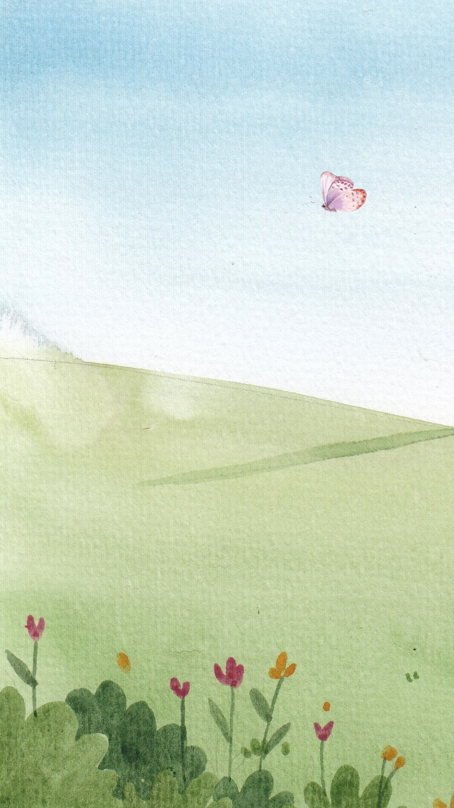
Thấy Nga đã tự tin hơn, tôi bèn tiếp chuyện với cô ấy, hỏi nhau chuyện này chuyện kia, cứ thế chúng tôi đi tới tận chiều tối. Lần đầu tiên chúng tôi gặp một hồ nước lớn, chúng tôi lúng túng không biết làm gì để vượt qua hồ nước.
Nga nhìn tôi hỏi: “làm sao bây giờ, mẹ cậu bảo cứ theo hướng mặt trời mọc, như vậy chúng ta chỉ có cách vượt qua hồ nước này thôi ”. Tôi động viên Nga bình tĩnh, mọi việc đều có cách giải quyết. Tôi nhìn xung quanh thấy có 1 anh bạn đom đóm nhưng vì không thấy anh phát sáng làm tôi cứ nghĩ anh là một bạn muỗi. Tôi tiến đến gần hỏi chuyện mới phát hiện ra anh mang trên mình chiếc đèn truyền thống của họ nhà đom đóm, tuy nhiên chiếc đèn của anh không phát ra ánh sáng xanh kỳ diệu nổi tiếng mà tôi vẫn biết. Hỏi anh mới rõ chiếc đèn của anh không thể phát sáng từ khi anh được sinh ra. Anh buồn bã tâm sự, anh có thể làm bất cứ điều gì để đổi lại ánh sáng kỳ diệu giống như các bạn khác trong họ hàng nhà anh. Tôi và Nga thuyết phục anh nhập đội đi tìm bà rùa vàng để cùng thực hiện ước mơ của mình. Vừa nghe đến đây, anh đom đóm đồng ý ngay. Ba đứa tôi hào hứng bàn bạc kế hoạch cho đoạn đường tiếp theo suốt cả đêm dài. Sáng sớm hôm sau, nhờ có sự ủng hộ của cả họ hàng nhà đom đóm, chúng tôi đã bay qua hồ nước một cách an toàn. Cả họ nhà đom đóm kết thành một tấm thảm bay dày đặc, cho tôi và Nga ngồi phía trên, đưa chúng tôi bay qua hồ nước một cách nhanh chóng. Ngồi trên tấm thảm bay mà lòng tôi rưng rưng xúc động, vừa cảm động trước tấm chân tình của họ đom đóm, lại vừa trào dâng cảm xúc và khát khao mãnh liệt mình có thể bay lượn trên bầu trời trong trẻo này, làm tôi lại càng quyết tâm chinh phục đoạn đường phía trước. Khi đã vượt qua được khó khăn đầu tiên, chúng tôi chào tạm biệt họ nhà đom đóm và đi cùng anh đom đóm còn lại. Tinh thần đồng đội thật mãnh liệt quá! Chúng tôi vừa đi vừa nói chuyện về đoạn đường phía trước, về cách giải quyết tình huống của từng thành viên và chúng ta sẽ làm gì khi có được thứ mình mong muốn, hầu hết câu trả lời đều là “làm những gì mà các con vật cùng loại đang làm thôi.”. Anh đom đóm có rất nhiều đặc điểm tốt như: hòa đồng, thân thiện lại dễ gần. Chúng tôi đi đã hai ngày, chúng tôi uống nước suối, gặm tạm mấy nhánh cỏ non vệ đường, bữa ngon nhất là cả đám được một bác Ong tốt bụng chiêu đãi một bữa no nê mật ngọt lịm và được ngủ lại một đêm.

Slide 34

Một ngày nọ, chúng tôi đi tới một vùng ẩm thấp, ở nơi đó chúng tôi gặp chướng ngại vật lớn nhất: Một cái đầm lầy lớn đầy cá sấu.Những con cá sấu lớn và xanh lè nhô đầu lên khỏi bề mặt vùng đầm lầy với hàm răng sắc nhọn được nhô lên trông rất đáng sợ. Cả bọn đều lúng túng không biết phải làm gì. Bọn tôi nhớ tớ vụ hồ nước cạnh nhà anh đom đóm, cũng là 1 chỗ nước lớn cũng là 3 chúng tôi nhưng chỗ này có vẻ nguy hiểm hơn rất nhiều so với hồ nước cũ kia. Cả ba cùng suy nghĩ. A! Anh đom đóm cố gắng cõng chúng em qua bên kia đi. Anh đom đóm bảo anh sẽ thử nhưng chưa chắc đã được đâu nhé. Anh đom đóm lớn tuổi nhất nhưng thân hình lại nhỏ nhất trong 3 đứa nên phải cố gắng lắm anh mới đưa được Nga sang bờ bên kia. Còn tôi thì quả thực là khó khăn lớn đối với anh. Tôi bám trên lưng anh, cố gắng vỗ đôi cánh chưa được hoàn chỉnh để đỡ cho anh phần nào. Chúng tôi vừa sang bờ thì gặp một nhánh cỏ non cùng một con ruồi to nằm chết trên đó. Cả đám đang định nhảy vào ăn vì rất đói thì có một bà chuồn chuồn dáng điệu vô cùng mệt mỏi như sắp bị chết lả lê bước chân nặng nề đi qua, chúng tôi vội cho bà hết số đồ ăn ngon lành mà chúng tôi vừa may mắn tìm thấy được. Tới khi bà đã hồi tỉnh chúng tôi cho bà uống chút nước mà bác Trí đã chuẩn bị sẵn. Bà cảm ơn chúng tôi rối rít rồi hỏi mấy đứa có đói không thì chúng tôi bảo không sao ạ mặc dù bụng 3 đứa đều đang kêu. Bà cảm ơn chúng tôi và khẩn khoản mời chúng tôi về làng của bà. Nghe lời cảm ơn của bà, dù đang đói cồn cào nhưng lòng chúng tôi như ấm lên và một niềm vui dâng trào trong cả 3 đứa. Chúng tôi đi theo bà lão về làng của bà và thấy khung cảnh thật buồn thê thảm! Cả làng đều nghèo đói thiếu thốn, những em chuồn chuồn bé quần áo rách rưới, những ngôi nhà rách nát cũ kỹ trông đến là thảm hại, Cây cối héo chết, hoa màu xám ngắt, xấu xí, mùi hương thơm của cỏ may cũng bay đi đâu mất sạch. Hỏi ra mới biết, do làng chuồn chuồn và họ nhà châu chấu tranh giành địa phận để sinh sống nên suốt thời gian dài ở nơi đây diễn ra những trận quyết chiến nảy lửa khiến cho các em bé không được đến trường, nhà cửa bị phá hủy tan hoang.

Slide 35
Nhìn thấy cảnh thảm hại này, chúng tôi lại có một mong nguyện nữa: ước cho thế giới này luôn hòa bình, các loài vật sinh sống đoàn kết với nhau và ngôi làng này sẽ khấm khá hơn. Chúng tôi tiếp tục đi hành trình tìm kiếm ước mơ nhưng có lẽ ước mơ lúc này không còn là những ước muốn nhỏ của riêng 3 đứa nữa …
CHƯƠNG 5: BÀ RÙA VÀNG
Cứ đi theo hướng mặt trời mọc, mẹ tớ bảo thế!’.
Tôi nhắc lại lời dặn của mẹ cho mọi người nghe và ai cũng bảo là tớ biết rồi. Chúng tôi đi năm ngày liền mà vẫn chưa thấy ngôi nhà của bà rùa vàng đâu cả, nhưng chúng tôi vẫn đi tiếp, đi tiếp và đi tiếp. Vậy mà đi mãi, mãi mà vẫn chưa thấy đâu, tôi động viên mọi người để khỏi nản chí thế nhưng anh đom đóm - người nhanh nhảu, thiếu kiên nhẫn đã nói lên một câu khiến cả đội suy sụp tinh thần, anh nói:
‘Đi mãi mà vẫn chưa thấy, chắc bà ấy không có thật đâu, đi nữa chỉ thêm mất sức mà thôi. Hay là, mấy chú về nhà anh, anh sẽ đãi các chú một bữa no nê. Các chú thấy thế nào?
Nga e dè nói thêm vào:
Chíp ơi, hay là thế đi, tớ đang rất đói và tớ nhớ bố lắm rồi. Mình về hỏi kỹ lại xem đó có phải chuyện thật không thì chúng ta sẽ đi tiếp, tớ đi mấy tuần rồi kiểu gì bố tớ cũng lo cho mà xem.
Nghe các bạn nói vậy tôi cũng định quay lại nhưng chợt tôi nhớ lại câu dặn dò của mẹ: ‘Con à, chuyến đi này có rất nhiều khó khăn trước mắt, nhưng hãy quyết tâm và đừng bao giờ nản lòng con nhé’ tôi vội nói:
Không được, mẹ tớ đã dặn là hãy quyết tâm và đừng bao giờ nản lòng nên tớ luôn luôn nghe theo. Vả lại, tớ biết chúng ta rời đi vì mục đích gì,còn làn chuồn chuồn thì sao?, ước mơ hòa bình thì sao? Chúng ta đã đi đến đây rồi thì đừng quay lại, điều đó vừa chẳng có ích gì mà lại tốn thêm công sức. Bố mẹ đang hy vọng ở nhà chờ chúng ta, nếu bây giờ ta quay lại chỉ khiến họ thất vọng mà thôi.’

Slide 36
Khi nghe thấy câu nói của tôi, cả đám như ngộ ra điều gì và tiếp tục đi. Tôi cảm thấy hãnh diện và muốn kể cho mẹ chuyện này ngay lập tức. Quả thật, quyết tâm làm chặng đường ngắn lại. Chúng tôi mừng không tả được, vì thấy ngôi nhà chả bà phù thủy trước mặt mình. Chúng tôi gõ cửa và đi vào. Bà phù thủy mời chúng tôi ngồi và chúng tôi nói ra tâm nguyện của mình. Chúng tôi thất vọng khi bà nói: Chỉ được lựa chọn 1 ước mơ cho cả 3. Chúng tôi suy nghĩ và dũng cảm đưa ra quyết định: Chúng con ước cho thế giới được hòa bình, làng chuồn chuồn không còn chiến tranh, các em bé được mặc quần áo đẹp tới trường. Bà mỉm cười đồng ý và cho chúng tôi biết thêm rằng ai cũng có những khiếm khuyết, nhưng hãy sống đúng với những gì mà ông trời đã ban cho vì đôi khi, khiếm khuyết đó chính là động lực làm nên bao điều kỳ diệu. Sau đó bà cho chúng tôi ăn và nghỉ ở nhà bà. Sáng hôm sau khi thức dậy chúng tôi trở về nhà, vẫn với đôi cánh cụt, với chiếc đèn pin không phát sáng của đom đóm và đôi cánh bướm chỉ có trong giấc mơ của bạn Nga nhưng chúng tôi rất tự hào vì mình đã làm được một điều thật ý nghĩa cho thế giới!
Một lần nữa, tôi tự nhủ với mình: “Không cần bay, đổi thay mọi thứ!”
Tác giả: Quỳnh Trang

Slide 37
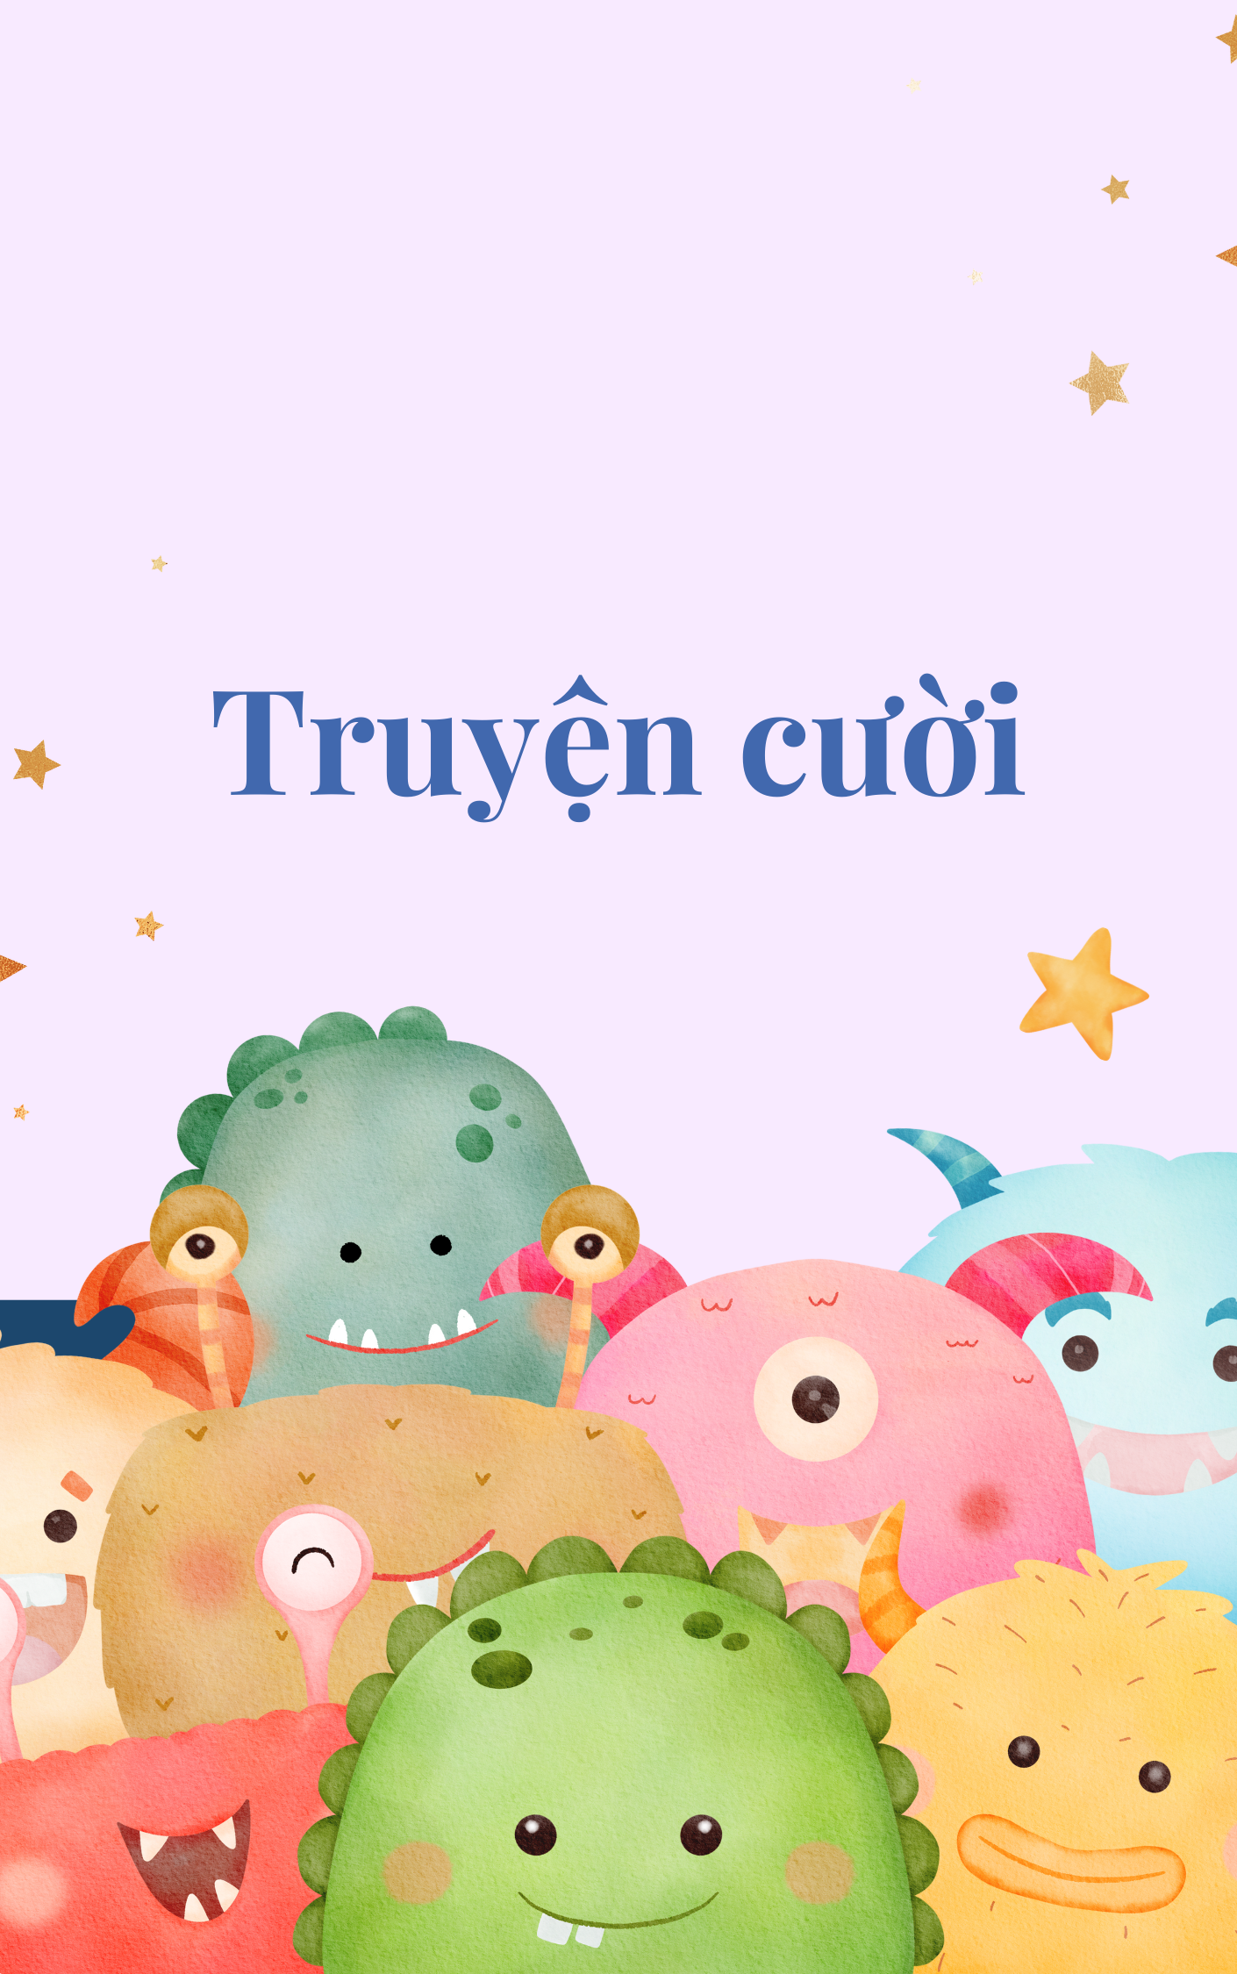

Slide 38
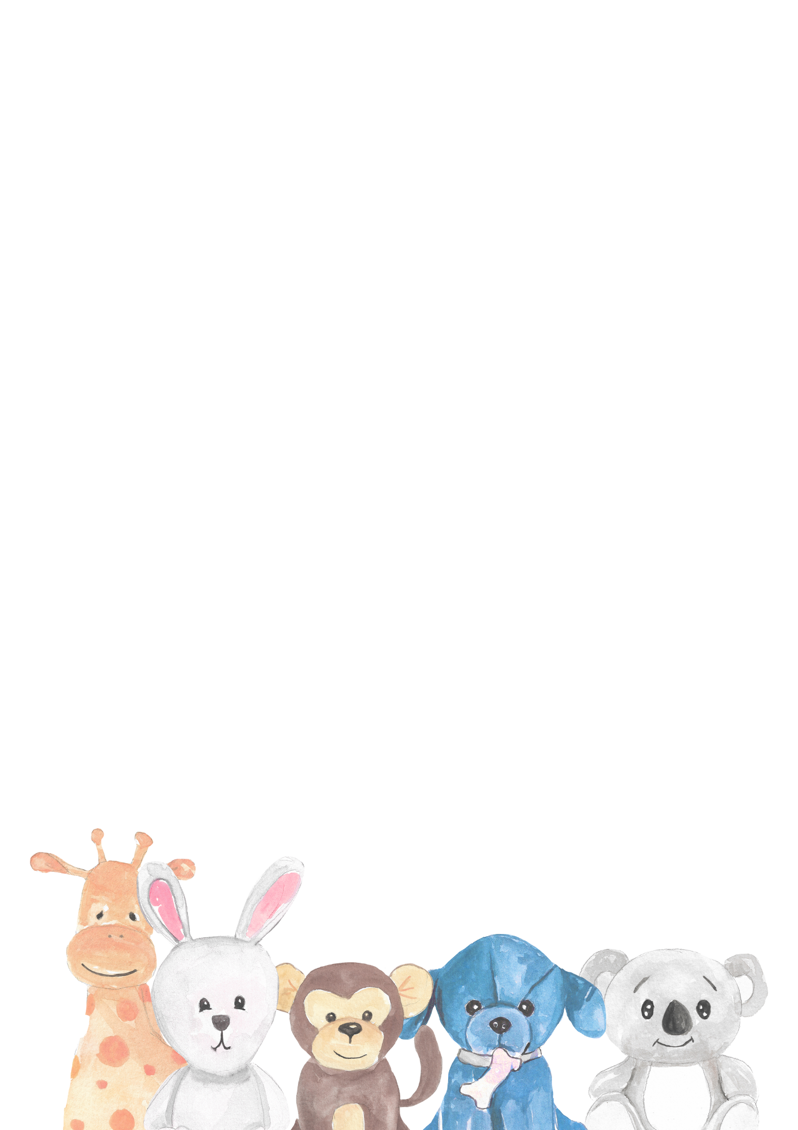
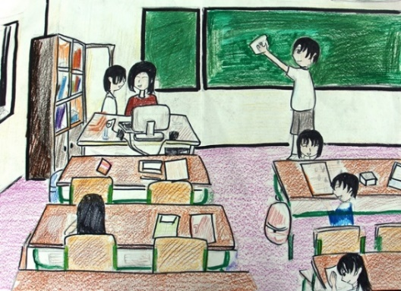
LỚP HỌC NHÍ NHỐ CÙNG TÍ 😊
Trong giờ toán cô giáo hỏi 10 + 10= mấy, cô mời tí.
Tí: dạ, em thưa cô?
Cô giáo: Tí, em có biết phép tính này không đó?
Tí: lẩm bẩm “làm sao đây, hay đoán bừa nhỉ?”
Tí: dạ, em thưa cô là 20 ạ
Cô giáo: ồ, đúng rồi đó em giỏi quá !
Tèo: ê, Tí - cậu tính nhanh thế. Chỉ tớ đi.
Tí: à, khi nào cậu không trả lời được thì chỉ cần đọc thần chú “ cầu 9 phương trời cầu 10 phương đất, xin cho tôi may mắn đi”.
Tèo: ồ, thì ra là vậy.
Cô giáo: Tèo, em hãy cho cô biết 9+ 1= mấy?
Tèo: dạ, em thưa cô là
Tí: đọc thần chú đi
Tèo: cầu 9 phương trời cầu mười phương đất, xin cho tôi may mắn đi.
Tèo: thưa cô là 8 ạ.
Cô giáo: chưa đúng rồi.
Tèo: ơ Tí
Tí: hahahah 😊
Tác giả: Ngọc Minh

Slide 39

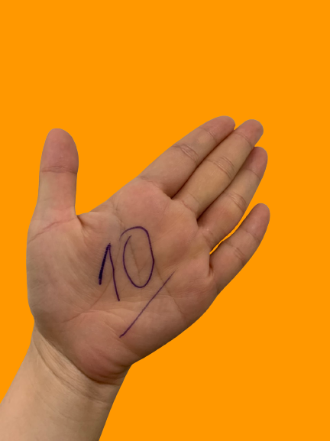
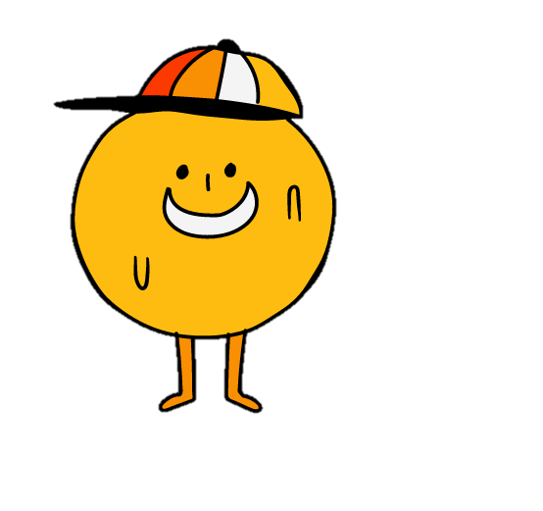
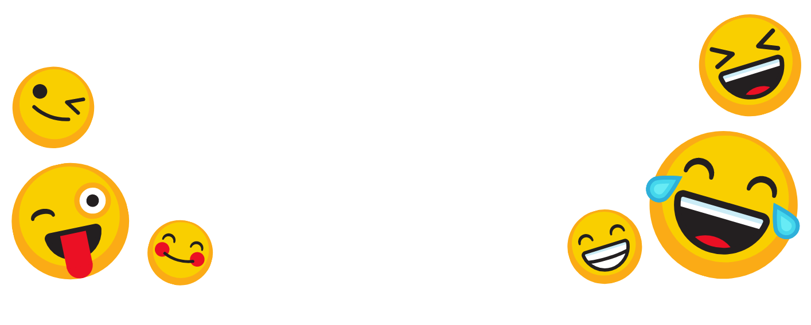
ĐIỂM MƯỜI
Nam chạy vào nhà với vẻ khoái chí
Nam: Mẹ ơi hôm nay con được điểm mười mẹ ạ.
Mẹ: Ôi con trai mẹ giỏi thế, mẹ xem nào.
Nam: xòe tay ra và bảo:
- Đây mẹ này, con nắm chắc mười điểm trong tay nhưng hai điểm trên giấy mẹ ạ.
Mẹ: ………
Tác giả: Nguyên Việt
CHUYỆN CHAI NƯỚC MẮM
Một vị phụ huynh đưa tiền cho con 30 nghìn và bảo đi mua hộ mẹ chai nước mắm. Người con nghe thế liền chạy đi mua ngay. Một lúc sau người con chạy về với vẻ hoảng hốt bảo:
Mẹ ơi con bị người ta cướp mất tiền. Người mẹ liền bảo lo lắng hỏi con có sao không và bị mất bao nhiêu? Người con trả lời:
Dạ, mất 30 nghìn nhưng nhân lúc con không để ý họ còn dúi vào túi con một chai nước mắm
Người mẹ: Cười nghiêng ngả
Tác giả: Nguyên Việt

Slide 40

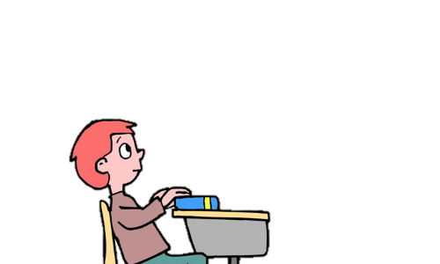
Chuyện của Tòn
Có 1 cậu bé tên là Tòn, cậu học rất kém nhưng cậu nghĩ mình giỏi nên rất tự tin cho bài thi. Khi được trả điểm, cậu rất vui và hào hứng về kể cho bố mẹ.
Hôm nay con có 1 điểm mà không ai có thể có được. Bố hỏi:
Thế con được mấy điểm? Cậu bé trả lời:
Dạ con được 1 điểm. Nên có mỗi con có được điểm này.
Bố mẹ: !!!!!
Tác giả: Khánh Vân
Câu chuyện về ba cuộn vải
Trong cửa hàng bán vải, có ba cuộn vải nói chuyện với nhau. Cuộn vải to nhất nói:
- Theo tôi, tôi là người to nhất trong đây.
- Anh to nhưng tôi thì sặc sỡ - Cuộn chỉ thứ hai nói.
- Còn anh thì dày – Cuộn vải thứ nhất nói với cuộn vải thứ ba. Trong khi đó, cuộn vải thứ ba chỉ im lặng không nói gì vì nó là cuộn vải không đẹp và còn bị rách. Đúng lúc đó, có ba con chuột chạy tới xé tung những cuộn vải. Cuộn vải to bị xé nát nhiều nhất. Còn cuộn vải thứ ba thì không sao.
Vậy nên, bạn không biết được chuyện gì sẽ xảy ra sau đó. Đừng bao giờ kiêu kì và nghĩ mình là người giỏi nhất.
Tác giả: Bảo Long

Slide 41

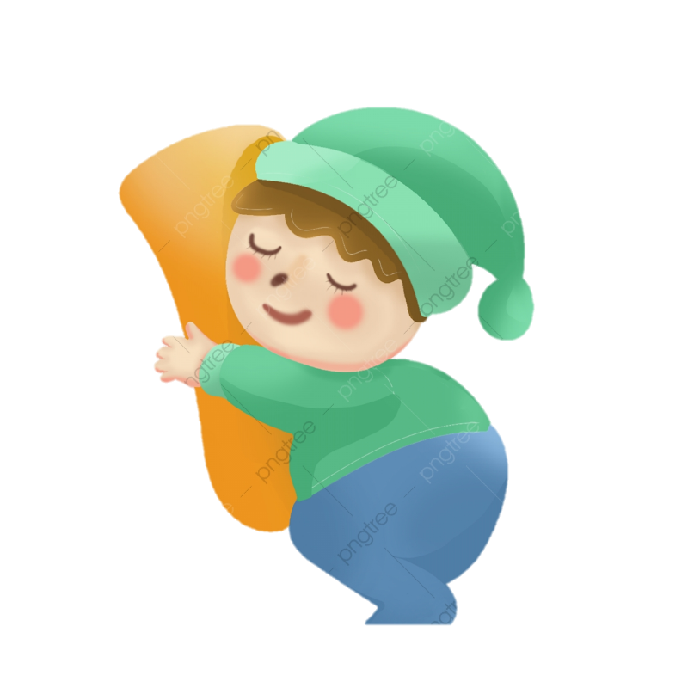

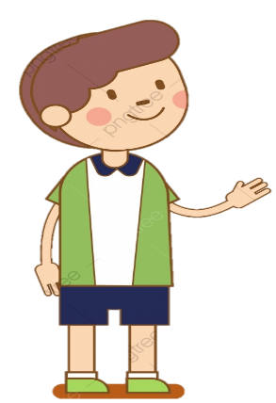
Đi ngủ
Vào một đêm khuya, có hai mẹ con chưa đi ngủ. Người mẹ nói với người con rằng:
- Con đi ngủ đi con.
Người con trả lời:
- Con không đi ngủ được ạ.
Người mẹ nói:
- Sao con không ngủ được?
Người con đáp:
- Bởi vì con không thể vừa đi vừa ngủ được ạ.
Người mẹ:!?!?!?
Tác giả: Khánh Ngọc
CẬU BÉ NGỐC NGHẾCH
Một buổi chiều nọ, trong căn bếp của một gia đình. Người cha đang nấu ăn thì mới chợt nhớ ra là hết nước mắm.
Ông bèn bảo người con:
- “ Đi mua cho ba chai nước mắm ’’.
Người con liền vội vàng chạy đi mua. Một lúc sau, cậu bé hớt hải chạy về với một chiếc túi nặng trĩu gồm ba chai nước mắm. Người cha bèn hỏi:
- Ba bảo con đi mua cho ba một chai nước mắm mà.
- Người con: Vậy mà con cứ tưởng …
Người cha: !!!
Tác giả: Đỗ Hương Giang

Slide 42
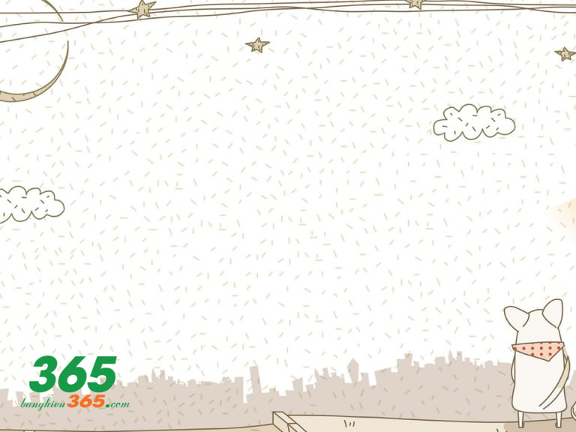
ĐI MUA THUỐC LÁ
Ở gia đình nọ, vào một ngày đẹp trời, ông bố nhờ đứa con 10 tuổi đi mua thuốc lá ở siêu thị một mình.
Khi đến siêu thị cậu bé liền nói với cô bán hàng:
- Cô ơi cho con mua thuốc lá ạ!
Cô bán hàng bảo: con chưa đủ tuổi đâu nên cô không bán cho con được.
Nghe thấy thế con chạy về kể cho bố mọi việc.
Bố bảo: con hãy nói là con 19 tuổi và có 1 đứa con. Con cao như này, mọi người sẽ không biết đâu. Lần này, cậu chạy đến cửa hàng khác, khi tới cậu bé đã quên lời bố nói nên con nói đại: năm nay con 1 tuổi và có 19 đứa con.
Tác giả: Lê Cao Minh Tommy

Slide 43

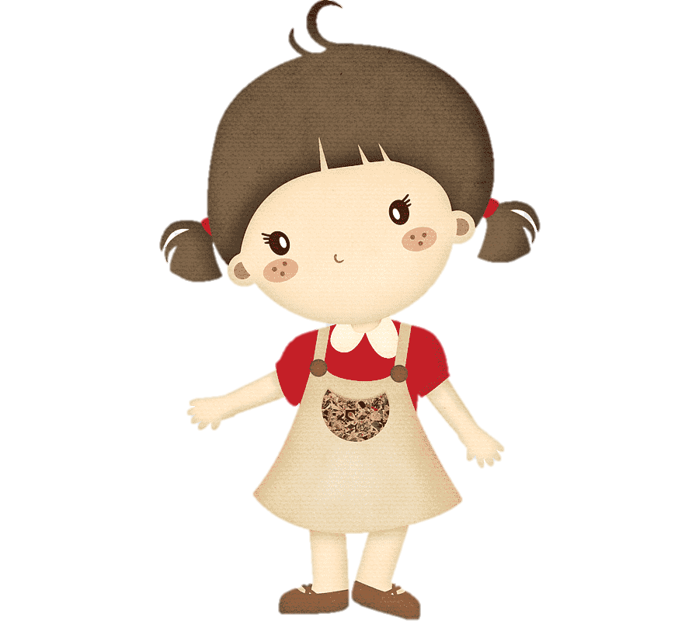
TỪ TỐN
Một hôm, An bảo với em gái:
“Anh sẽ không bao giờ mua đồ ăn vặt cho em nữa!”
Em gái hỏi:
“Vì sao thế? Em ăn từ tốn thế cơ mà”
Anh liền nói:
“Vì thế nên anh mới không mua nữa, em ăn từ từ nhưng tốn tiền lắm luôn!!!”
Em gái: “!!!???!!!”
Tác giả: Cảnh Bình
CỘNG ĐIỂM
Một ông khách đến chơi, ông hỏi:
“Thi học kì cháu được bao nhiêu điểm?”
Đứa bé liền nói:
“Cháu được 10 điểm ạ”
Ông khách bảo:
“Thế cháu được 10 điểm môn gì mà giỏi thế?”
Đứa bé nói:
- “Cháu được 5 điểm môn Tiếng Việt, 3 điểm môn Toán
và 2 điểm môn Tiếng Anh, tổng là 10 điểm ạ”
Ông khách:
- “Ối dồi ôi!”
Tác giả: Cảnh Bình

Slide 44

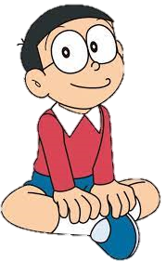
Một hôm, thầy hiệu trưởng mời bố Nobita đến nói chuyện. Bố Nobita hỏi:
Thưa thầy, có chuyện gì thế ạ? Thầy hiệu trưởng nói:
Hôm nay, tôi mời anh lên đây là để nói chuyện về chuyện học tập của Nobita. Con anh lúc nào cũng phá phách trong lớp, hay ngủ gật.
Người bố liền nói:
Ủa, ở nhà tôi nó cũng phá phách đấy chứ, nhưng tôi có MỜI thầy đến nhà tôi đâu?
Tác giả: Quốc Huy
TRUYỆN CƯỜI CỦA BỐ NOBITA

Slide 45

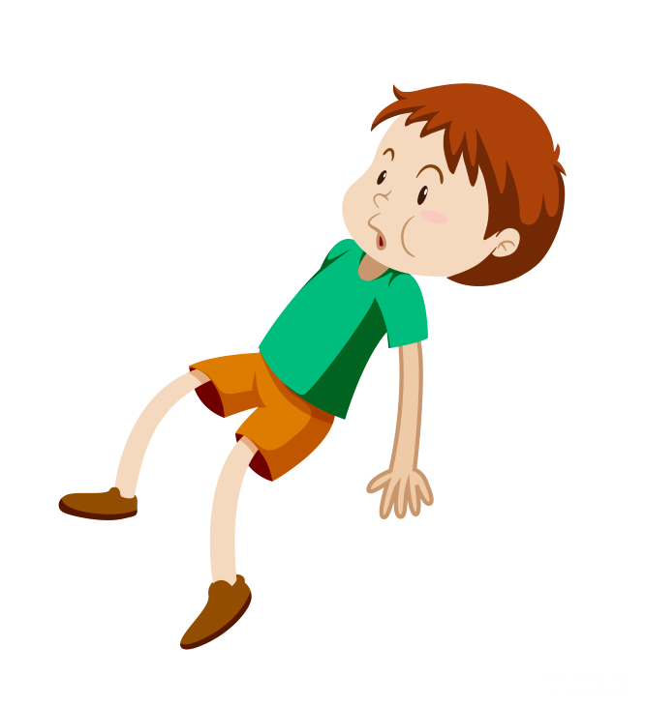
NGÃ
Một hôm, Tèo ở nhà một mình, khi Tèo đang chơi thì bị vấp ngã khá đau nhưng Tèo không khóc. Lúc mẹ về vừa tới cửa thì Tèo liền òa lên khóc và kể về vết ngã của mình.
Mẹ hỏi Tèo:
Vì sao lúc mẹ chưa về, con không khóc? Tèo nói:
Vì nếu con khóc lúc đó thì chỉ tốn hơi tốn sức, phải lúc mẹ về con khóc thì mới khôn.
Mẹ Tèo: Cười ngặt nghẽo
Tác giả: Bảo Ngọc
TƯỞNG TƯỢNG
Tèo hỏi Tí:
Tí, cậu hãy tưởng tượng cậu đang bị đuổi ở một dòng sông, dòng sông cuốn cậu đi xa. Cậu la hét nhưng không ai nghe thấy. Vậy cậu sẽ làm gì?
Tí nói:
Không tưởng tượng nữa.
Tèo: ặc…..
Tác giả: Bảo Ngọc

Slide 46



TRÍ THÔNG MINH HÀI HƯỚC CỦA MINH
Giờ tan học, Tý hỏi Minh:
Cậu làm gì mà thông minh thế? Minh trả lời:
Bí mật ấy mà! Sau đó, Cả hai đi vào căng -tin của trường mua đồ, Tý mua hết đồ, riêng Minh còn 5000 đồng. Lúc đó, có một cái bánh mì xúc xích ngon, Minh bảo:
Cậu ra đó cùng tớ, tớ sẽ chỉ cho làm sao tớ thông minh đến thế. Khi ra đó Minh bảo:
Bác ơi! Cho cháu mua bánh mì này. Bác bán hàng nói:
- Bánh mì này 10000 đồng, cháu có đủ để mua không? Minh nói:
Cháu không đủ tiền ạ. Minh bảo Tý: Cậu mua cho tớ ăn nhé tớ sẽ chỉ cho cậu biết làm sao để thông minh.
Tý đồng ý mua cho Minh. Sau khi ăn xong Minh nói:
Để thông minh đơn giản lắm, chỉ cần được ăn no như vừa nãy thôi
Tý: ……
Tác giả: Khôi Nguyên
TÈO VÀ TÍ
Tèo bị đứt tay
Tèo: Tí ơi, tớ đau tay quá!
Tí: Thế cậu làm tay còn lại chảy máu đi
Tèo: Vì sao thế?
Tí: Vì như thế vết đau sẽ bị phân tán, cậu sẽ đỡ đau hơn đấy.
Tèo: không……….
Tác giả: Trường Giang

Slide 47
Một ngày nọ, người chị bảo với người mẹ rằng:
- Mẹ ơi, em con dốt quá.
Người mẹ liền bảo: Con không được nói em con như thế.
Người chị: Vậy để con chứng minh cho mẹ xem nhé.
Nói xong, người chị liền lấy ra hai tờ 5 và 10 nghìn đồng.
Lần thứ nhất, người chị hỏi người em:
Em chọn tờ nào?
Người em: 5 nghìn đồng ạ.
Lần thứ hai, người chị vẫn lấy ra tờ 5 và 10 nghìn đồng
Người chị lại hỏi người em: Em chọn tờ nào?
Người em: 5 nghìn đồng ạ.
Lần thứ hai, người chị lấy ra tờ 5 và 50 nghìn đồng
Nhưng lần này người em lại bảo rằng :
Người em: 50 nghìn đồng ạ.
Người mẹ: Vậy là em thông minh hơn con rồi đấy.
Người chị: !!
Tác giả: Hương Giang

Slide 48


Slide 49

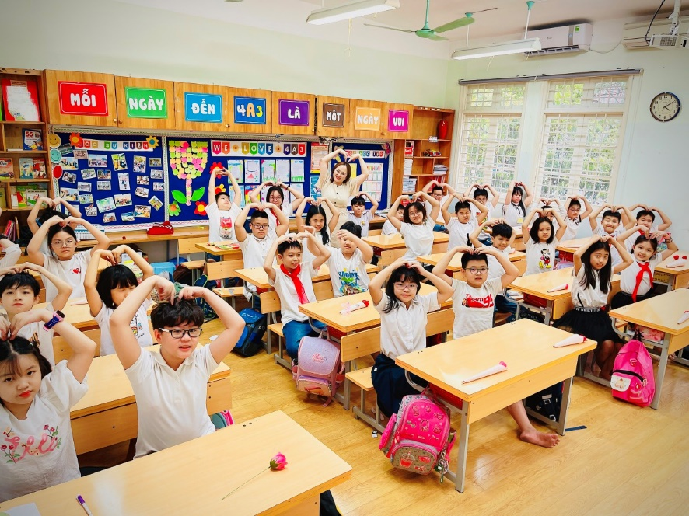
TẬP THỂ 4A3
Hai năm gắn bó với cô Dung
Rất nhiều kỷ niệm không thể nào quên
Cùng với ngôi trường khang trang
Cùng với bạn bè đùa vui mỗi ngày
Lớp mình đoàn kết với nhau
Đôi lúc cãi nhau rồi chợt quên
Tiếng cười giòn tan rộn rã
Sẽ nhớ mãi những ngày tháng qua.
Tác giả: Ngọc Linh

Slide 50

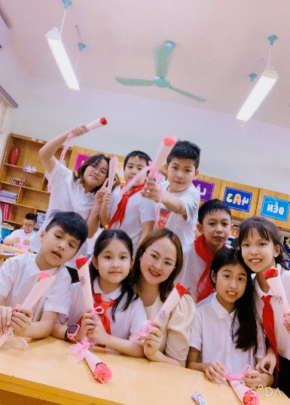
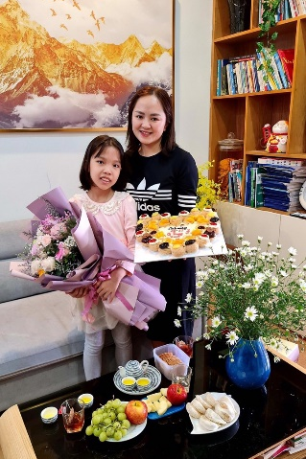
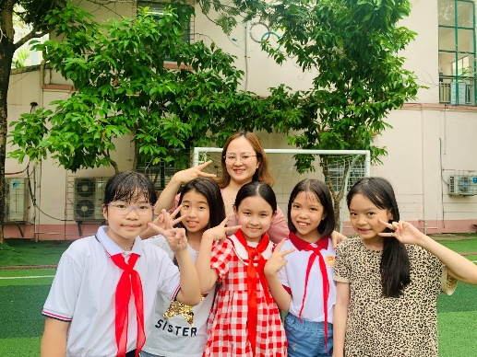
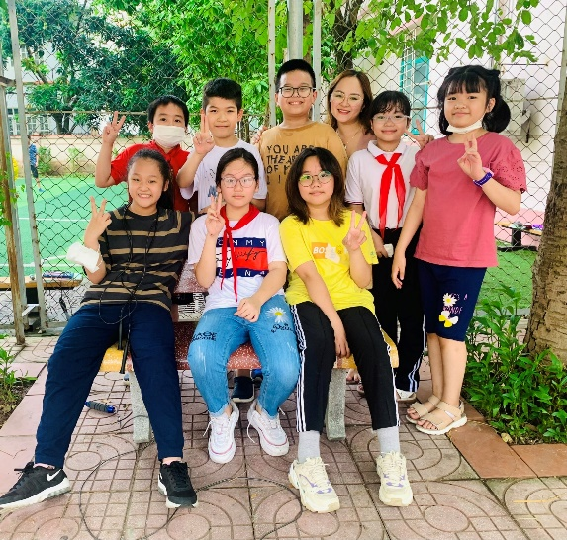

CÔ giáo của em
Cô Dung xinh tựa cô Tiên
Trong từng bài giảng, cô khuyên đủ điều
Lời “ Cảm ơn” mất bao nhiêu
Vậy mà con ngại vẫn chưa tỏ bày
Hôm nay con viết trong này
Mang tặng cô đấy, thay lời cảm ơn
Điểm 10 như đóa hoa thơm
Bao nhiêu lời nói không bằng trò ngoan
Học ngoan cho mẹ an nhàn
Nghe lời cô giảng muôn vàn điều hay
4A3 thật là may
Vì chúng con được ngày ngày học cô
Tác giả: Quỳnh Trang

Slide 51





NGÔI TRƯỜNG CỦA EM
Ngôi trường của em
Đẹp hơn thiên đường
Thầy cô giáo hiền
Hơn cả bà Tiên
Bạn bè thân thiết
Như là anh em
Ôi trường đáng quý
Chẳng bao giờ quên
Tác giả: Cảnh Bình
Ngôi trường tiểu học của em
Thầy cô như cha mẹ
Dạy dỗ từng chữ một
Biết bao nhiêu bạn bè
Trường tiểu học của em
Em nhớ mãi không quên
Tác giả: Khánh Vân

Slide 52


BẠN BÈ CỦA EM
Lớp 4a3 - biết bao bạn bè
Như là Đức Anh
Hiền lành chăm chỉ
Hay như Châu A
Ngoan ngoãn, dễ thương
Hoặc là Đăng Quang
Năng động, cá tính
Mắt đeo kính cận
Đó là Trung Nghĩa
Nguyên Vũ rất tài
Hiệp sĩ khẩu trang
Hạnh Chi quá giỏi
Vấn đề nào khó
Giải quyết rất nhanh
Đội viên Hương Giang
Nhiệt tình, cá tính
Còn đây Khánh Ngọc
Vẽ giỏi, vẽ đẹp
Còn bao bạn khác
Tuyệt vời biết bao
Nhưng thơ hơi dài
Con xin kết thúc
Tác giả: Hoàng Minh Quân

Slide 53

GIA ĐÌNH CỦA EM
Gia đình của em
Thường giúp đỡ nhau
Mọi việc trong nhà
Bố mẹ lo toan.
Mẹ làm ngân hàng
Bố làm kỹ sư
Em học lớp 4
Lớp 2 em trai.
Buổi sáng em học
Buổi chiều em chơi
Sáng chiều bố mẹ
Làm việc kiếm tiền.
Buổi tối sum vầy
Cả nhà ăn cơm
Cùng nhau dọn dẹp
Hạnh phúc bên nhau.
Tác giả: Phạm Đăng Quang

Slide 54

BÀI THƠ VỀ MẸ
Khi con được sinh ra đời
Mẹ lo cho từng giây, từng phút
Mẹ cho con giấc ngủ ngon
Không có mẹ con không là gì cả
Mẹ cho con ăn học từng ngày
Quần áo, đồ ăn luôn đầy đủ
Mẹ yêu thương, chia sẻ mỗi ngày
Dù có chuyện gì đi chăng nữa
Mẹ sẽ mãi là mẹ của con
Con cũng sẽ mãi luôn yêu mẹ.
Tác giả: Đức Anh

Slide 55


NGÔI TRƯỜNG CỦA EM
Ngôi trường của em
Thầy cô là bố mẹ
Biết bao bạn bè
Vui vẻ học bài.
Ngôi trường của em
Bạn bè thân thiết
Thầy cô hiền lành
Chăm lo dạy dỗ
Em yêu trường em.
Tác giả: Khôi Nguyên

Slide 56




Viết về bạn Khang A – một người bạn đã chuyển vào Sài Gòn sinh sống vào năm học lớp 5.
Trong lớp của em
Có bạn Minh Khang
Bạn ấy tuy nghịch
Nhưng lại thông minh
Bạn sắp chuyển đi
Ai cũng mong nhớ
Nên em viết thơ
Gửi lời chúc bạn
Mạnh khỏe, thật ngoan
Học hành tiến bộ
Mãi nhớ về lớp
4A3 – ĐOÀN KẾT, YÊU THƯƠNG
Tác giả: Gia Bách

Slide 57




TÁC GIẢ
Trân trọng cảm ơn nhóm tác giả!

Slide 58



Slide 59



Slide 60

“Cuốn sách này không chỉ là những vần thơ, câu chuyện mà chất chứa trong đó là cả tâm hồn, cả một trời tuổi thơ với bao ước mơ hồn nhiên, trong sáng của các con 4A3! Tôi đã khóc khi đọc những trang viết đầy cảm xúc, cũng đã cười vui như được trở về với tuổi thơ của chính mình qua lời văn mộc mạc, ngây thơ của các con! Có những góc nhìn mà chỉ qua lăng kính của các con. Có những góc nhìn mà chỉ qua lăng kính của các con chúng ta mới ngỡ ngàng nhận ra và tìm thấy được để hoàn thiện bản thân mình hơn trên hành trình làm cha, làm mẹ! Tôi tin mỗi độc giả sẽ kiếm tìm được thông điệp ý nghĩa cho riêng mình qua từng trang văn của các con!
Chúc các con thành công trên hành trình chinh phục ước mơ của mình. Tin và yêu thật nhiều!”
Cô Đỗ Hoa Quỳnh – Phụ huynh lớp 4A3
“Chúc mừng các con đã xuất bản được một cuốn sách rất hay và ý nghĩa với lời văn, lời thơ trong sáng và đầy tính hài hước. Cuốn sách quả là một tác phẩm đồ sộ, gồm rất nhiều thể loại từ truyện ngắn, truyện tranh, thơ, tiểu thuyết nhiều chương đến truyện song ngữ. Mặc dù cách hành văn của nhiều con còn chưa mạch lạc, còn lỗi chính tả, tên riêng chưa viết hoa, vị trí đặt dấu câu khi đánh máy còn chưa đúng, thơ còn chưa vần hoặc chưa theo quy luật, tuy nhiên điều đó chứng tỏ rằng đây là tác phẩm của chính các con đã tự mình nghĩ ra và gõ lại. Ở lứa tuổi của các con, thế hệ bố mẹ các con rất ít người làm được điều này và chắc chắn chưa ai biết sử dụng máy tính để mà gõ lại câu chuyện của mình cả. Vậy mà nhờ sự hướng dẫn, khích lệ của cô Dung, cả 33 bạn trong lớp đều có cho riêng mình một tác phẩm thật tuyệt. Chắc hẳn các con đã phải đọc khá nhiều sách, truyện, thơ và ngẫm nghĩ rất nhiều thì mới có thể viết ra được. Các con ạ, thời nào cũng vậy, đọc sách là một thói quen tốt, từ sách các con sẽ học hỏi được nhiều điều, mở mang kiến thức và hiểu biết của mình. Đọc sách cũng giúp các con tránh được các thói quen có hại như xem ti vi, chơi điện tử, và đọc càng nhiều thì các con viết sẽ càng hay. Cuốn sách của các con đã được các bố mẹ rất thích thú, có người đã trả giá 3 triệu đồng để được sở hữu nó. Đó là một số tiền rất lớn và có thể mua được rất nhiều quyển sách khác do các nhà văn, nhà thơ, nhà khoa học viết ra. Trong số các con sau này sẽ có bạn làm giáo viên, bác sĩ, kĩ sư, nhà khoa học,... và tới lúc đó sẽ rất tuyệt khi được xem lại các bài viết của mình và các bạn của mình từ khi còn đang học tiểu học. Thế nên các con cứ tiếp tục đọc, viết và nhờ bố mẹ làm riêng cho mình các tuyển tập các bài viết đó. Biết đâu sau này trong số đó lại có những tác phẩm được đưa vào sách giáo khoa như thơ của bác Trần Đăng Khoa đã làm khi còn nhỏ mà các con đang được học. Một lần nữa chú chúc mừng các con.”
Bác Nguyễn Văn Lâm – Trưởng ban phụ huynh lớp 4A3

Slide 61

Mời bạn QUYÉT MÃ ZALO vào nhóm zalo tài liệu tiểu học miễn phí

